Slide 1
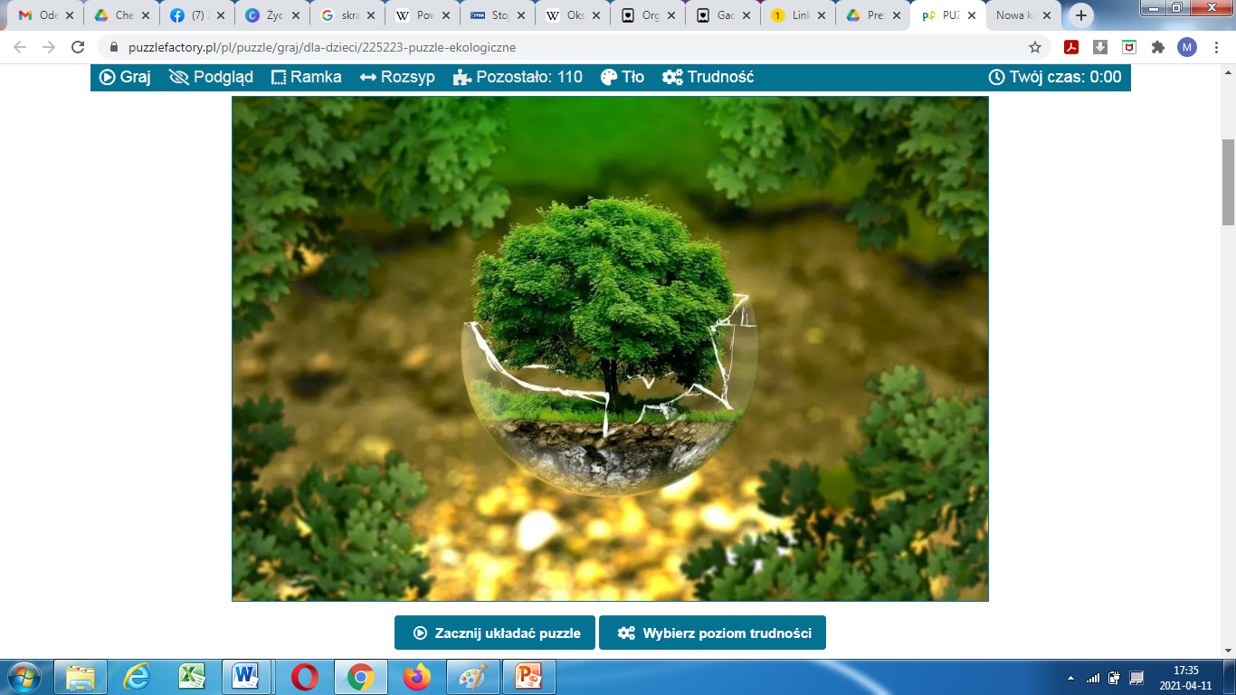
DZIEŃ ZIEMI
22.04.2021r.

Slide 2
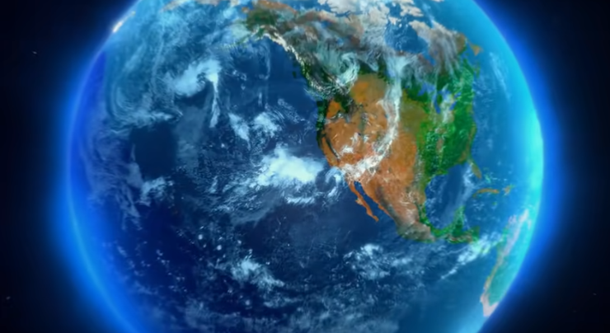
W tym roku Światowy Dzień Ziemi poświęcony był zaakcentowaniu potrzeby przywrócenia równowagi ekosystemów na świecie.
Hasło tegorocznych obchodów to:
„PRZYWRÓĆ NASZĄ ZIEMIĘ"

Slide 3
„11 KROKÓW DLA ZIEMI”
TO HASŁO PRZEWODNIE AKCJI ZORGANIZOWANEJ W NASZEJ SZKOLE

Slide 4
„11 KROKÓW DLA ZIEMI”
1. OBEJMIJ DRZEWO
4. POJEŹDZIJ NA ROWERZE
2. POSEGREGUJ odpady
3. POBAW SIĘ Z PUBILEM
6. POPRACUJ
W OGRODZIE
5. IDŹ NA SPACER DO LASU I ZBIERZ ŚMIECI DO WORKA
7. Posadź roślinkę w
8. wyłĄcz URZĄDZENIA NA NOC
9. DRUKUJ DWUSTRONNIE
10. Pokaż wiosenne piękno okolicy
11.WYKONAJ EKOLOGICZNY ŚRODEK CZYSTOŚCI

Slide 5
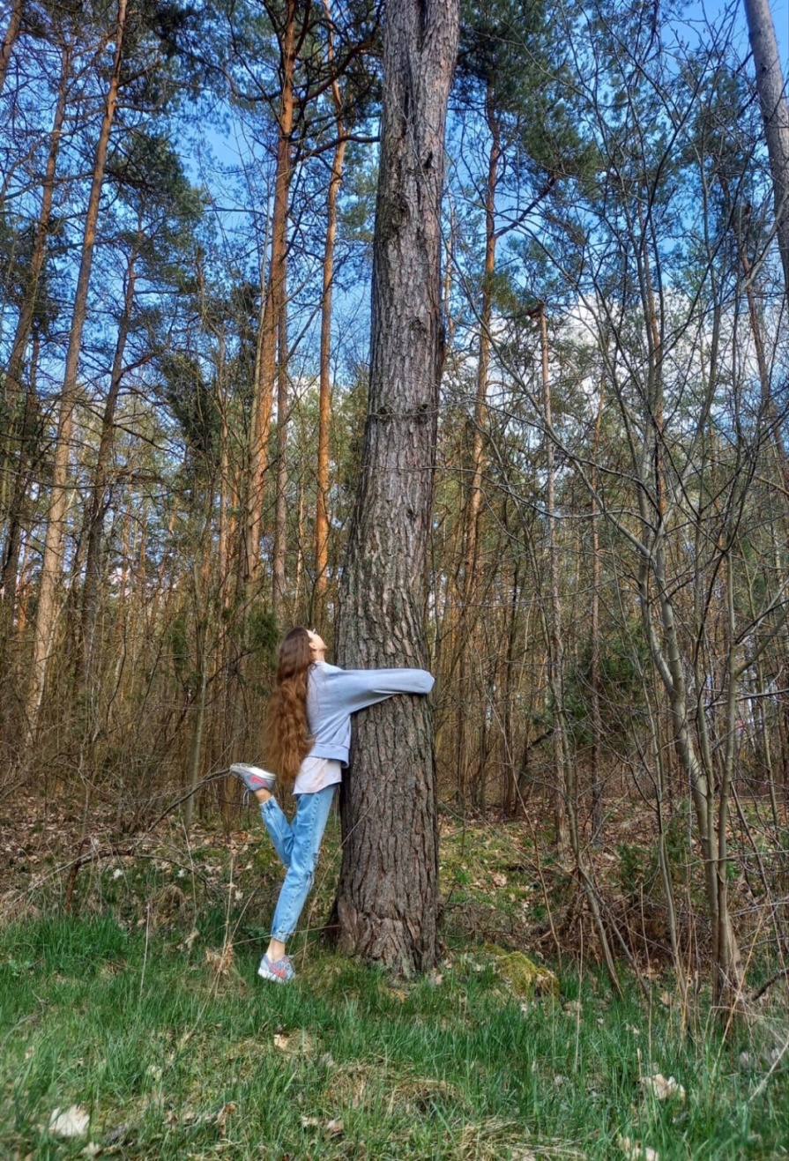
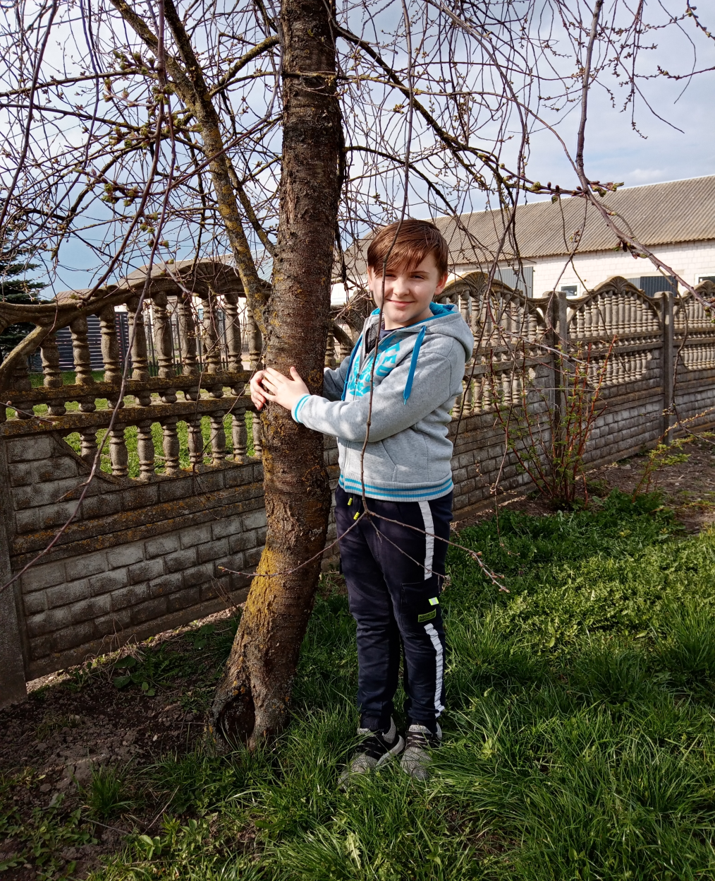
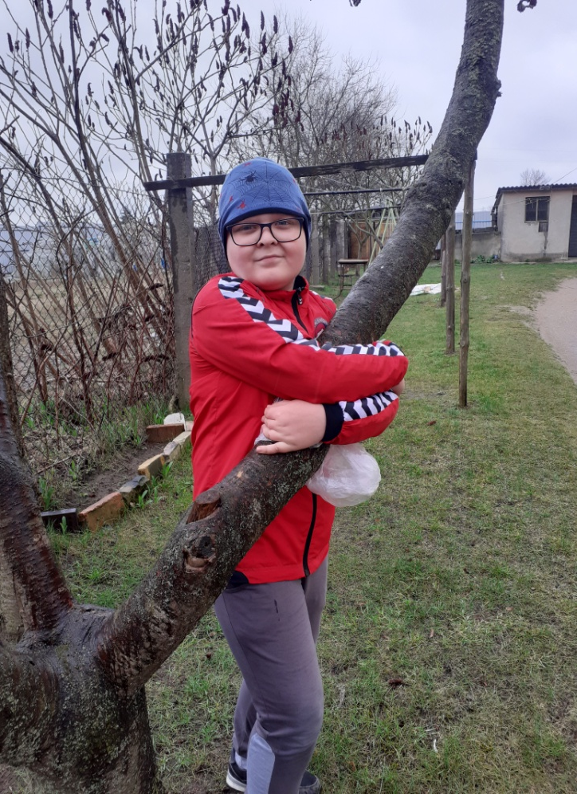
1. OBEJMIJ DRZEWO

Slide 6
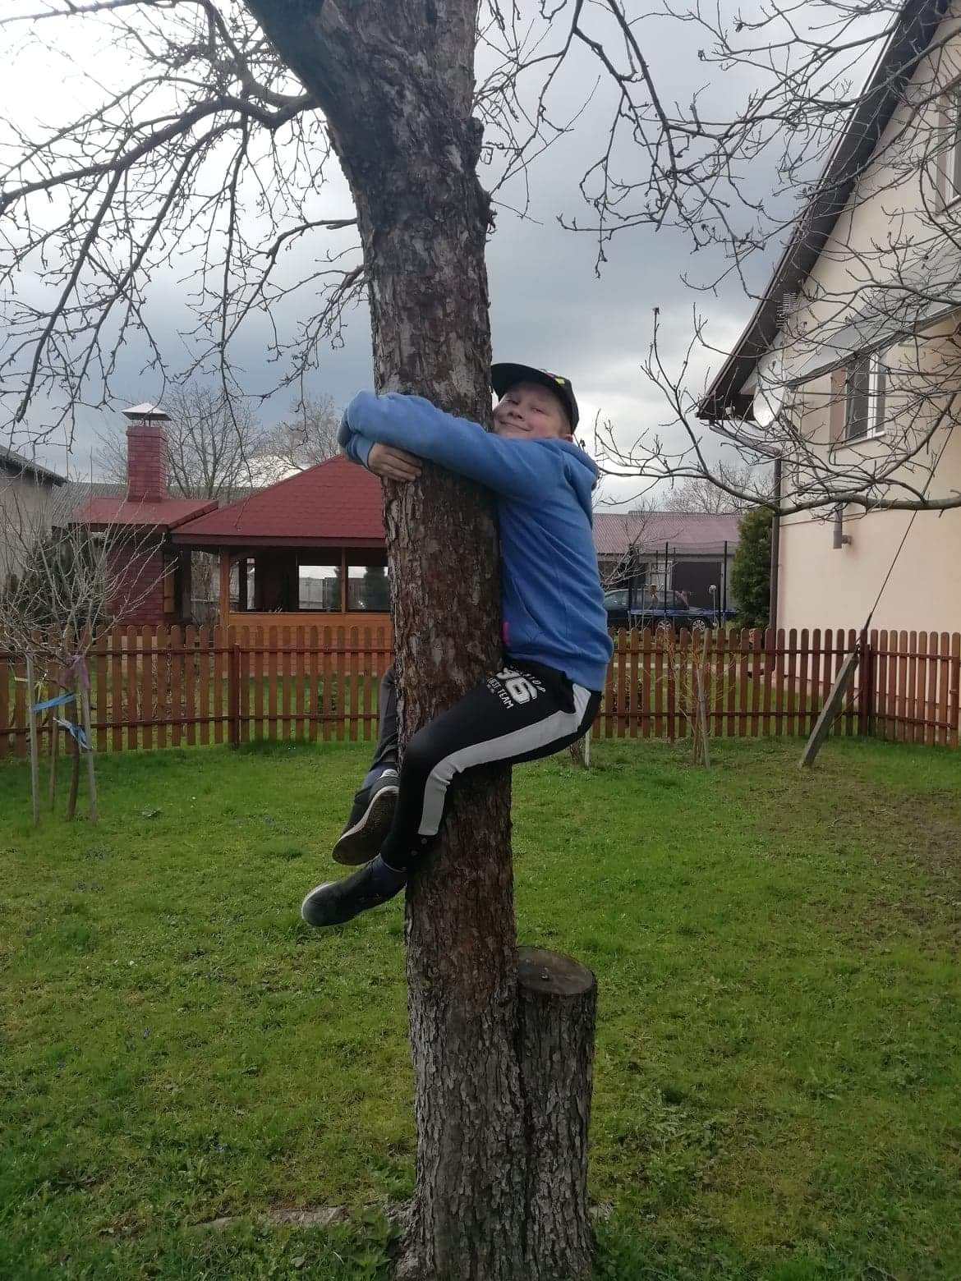
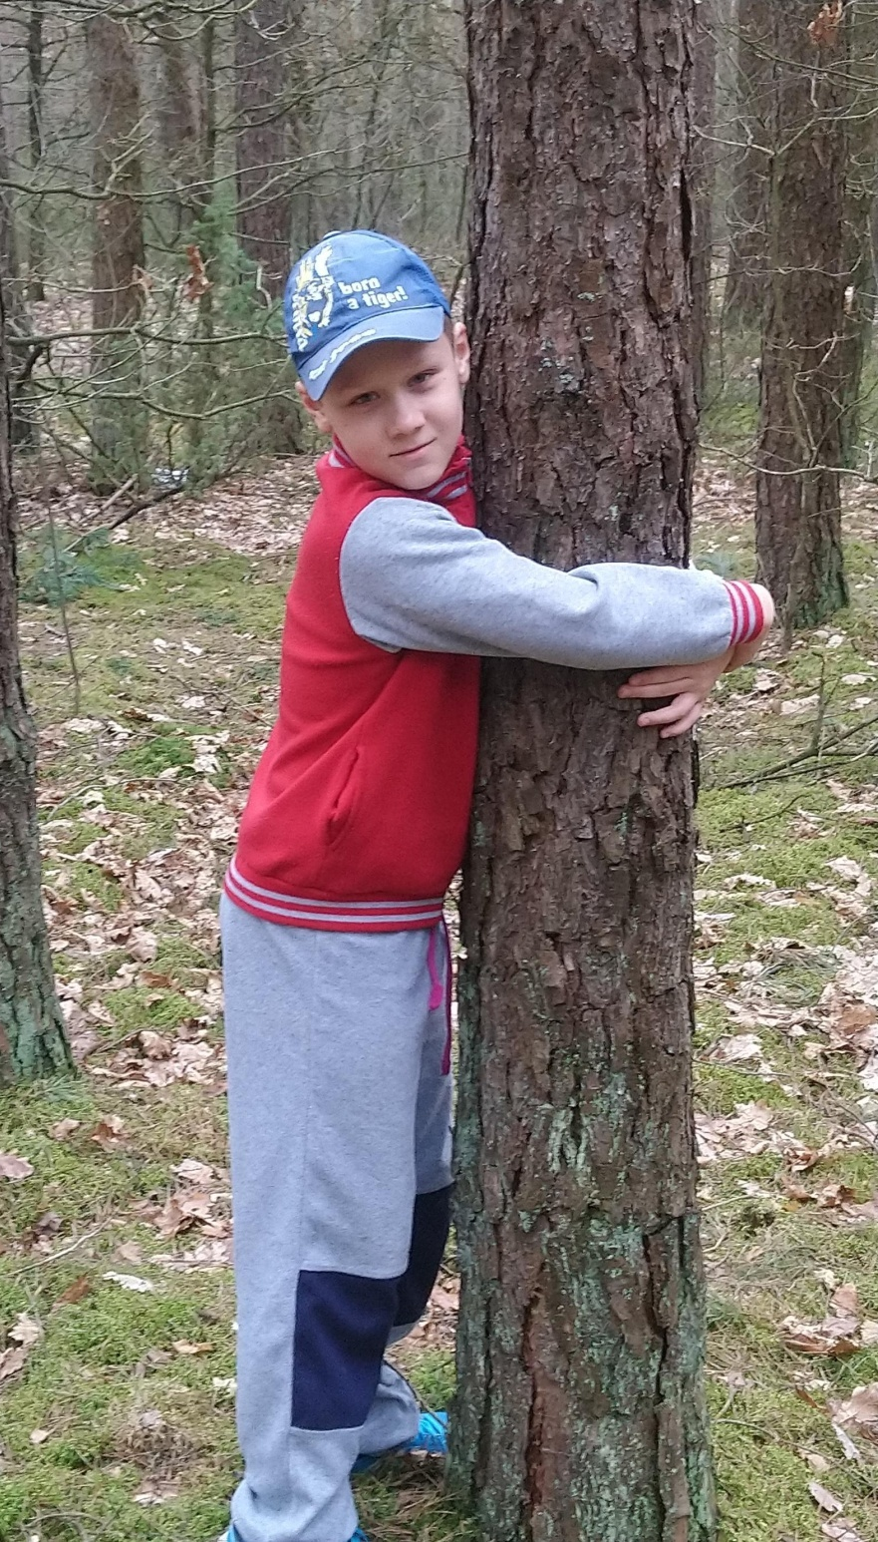
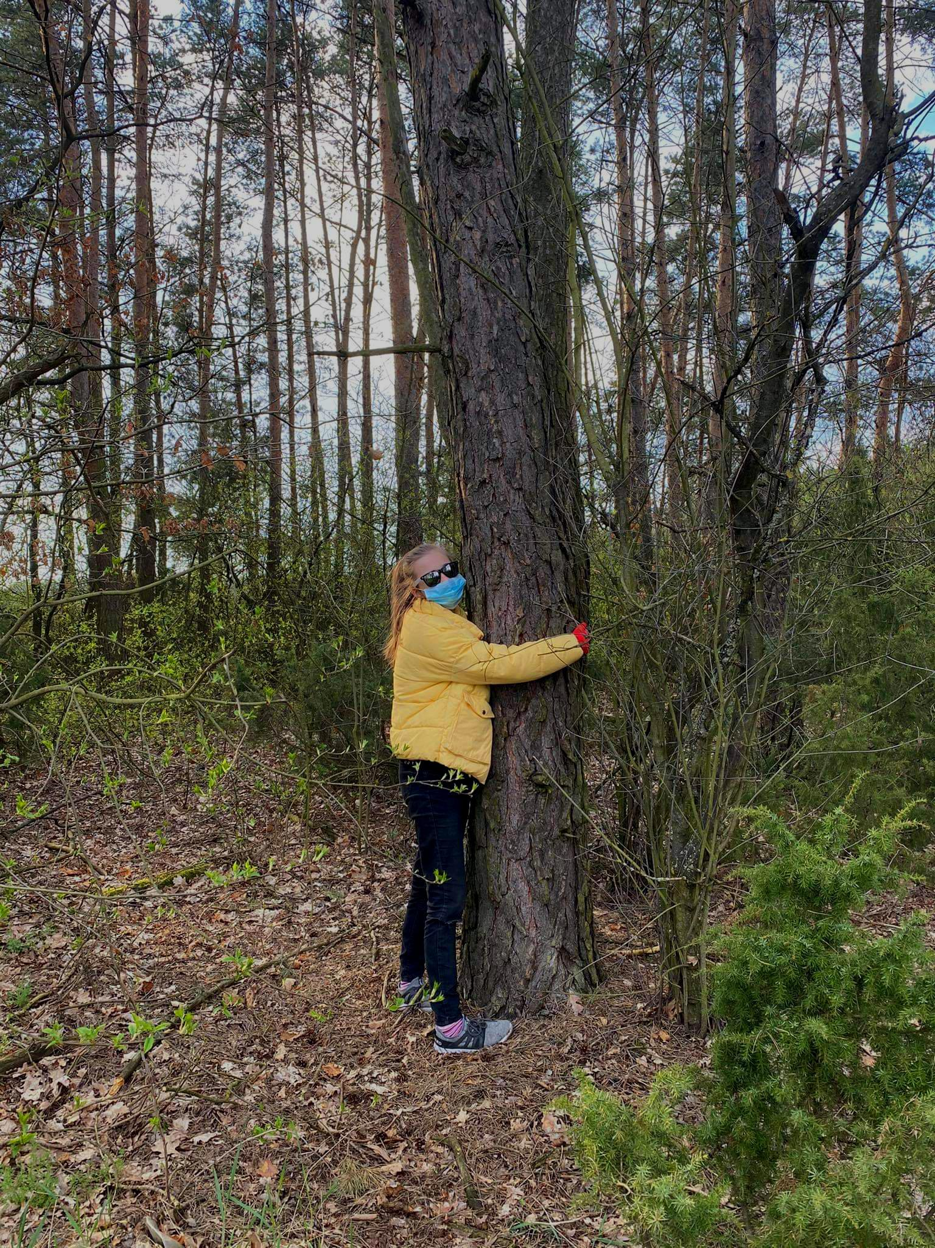
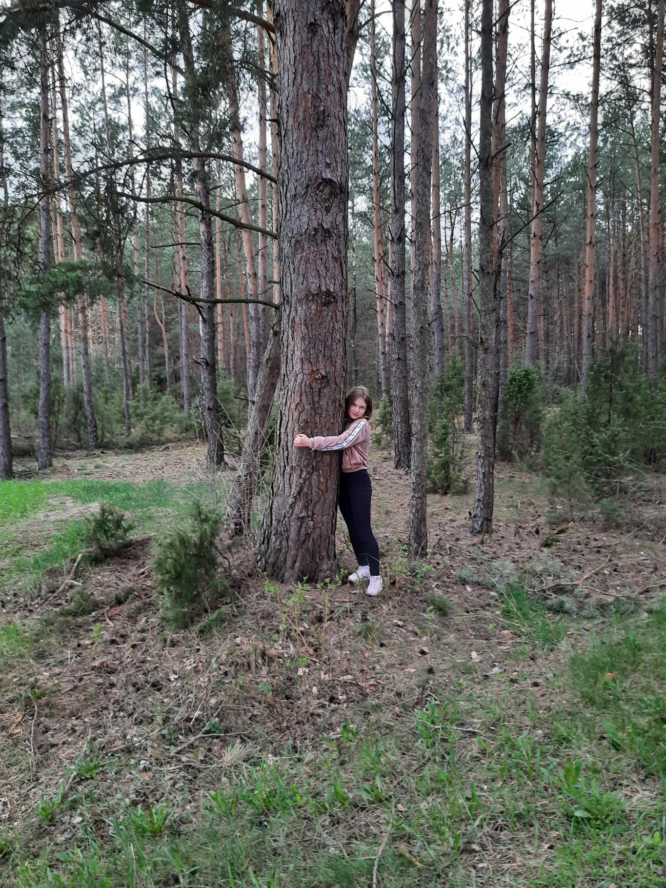

Slide 7
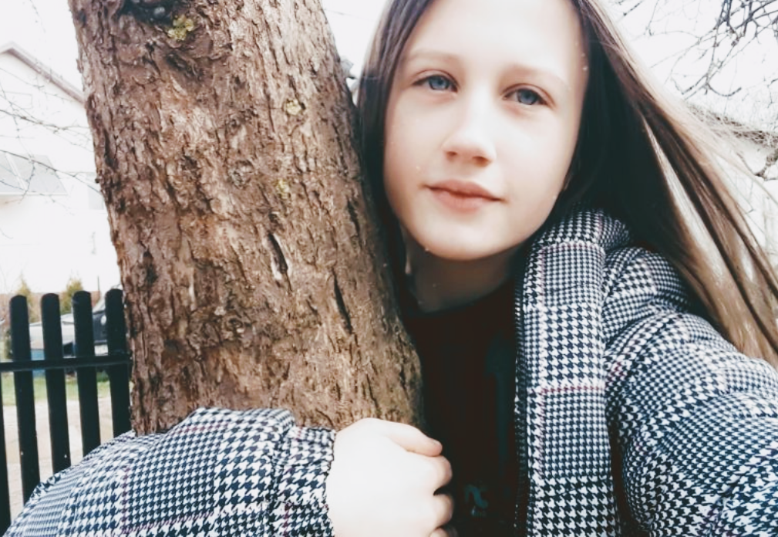
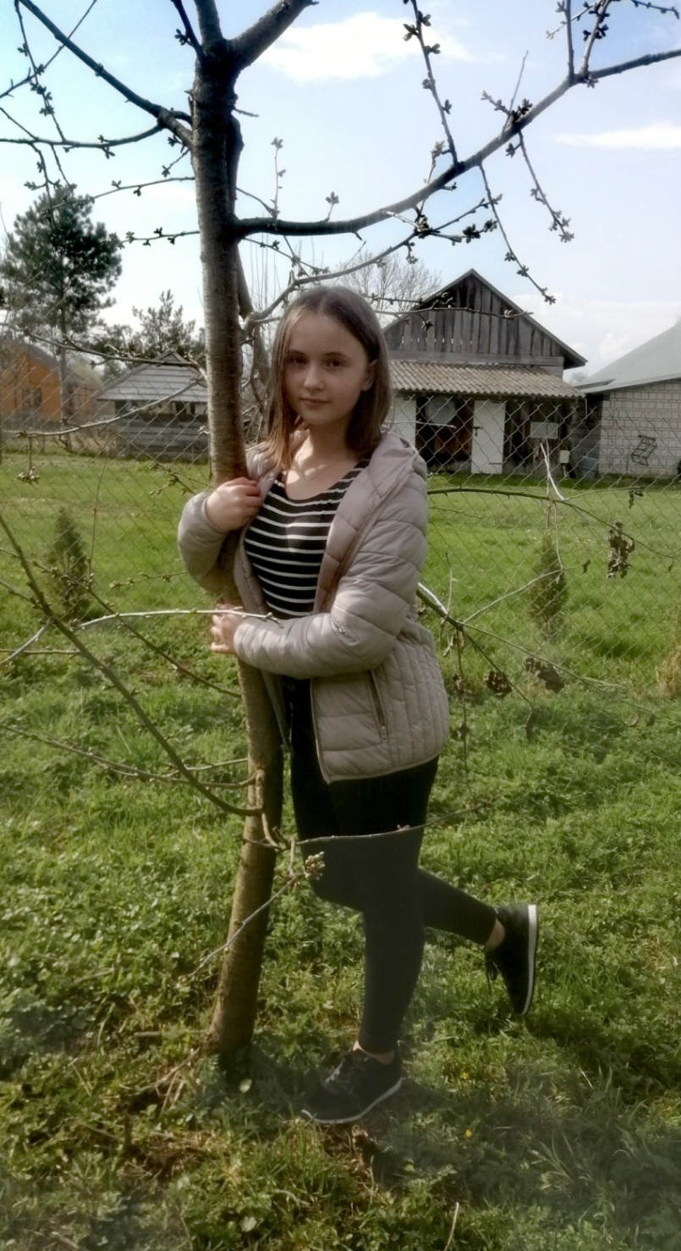
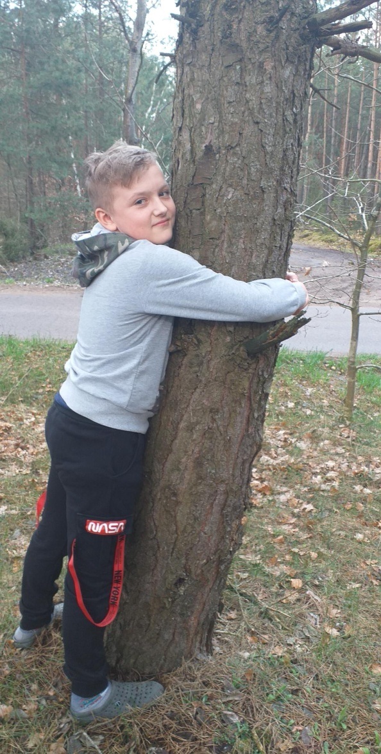
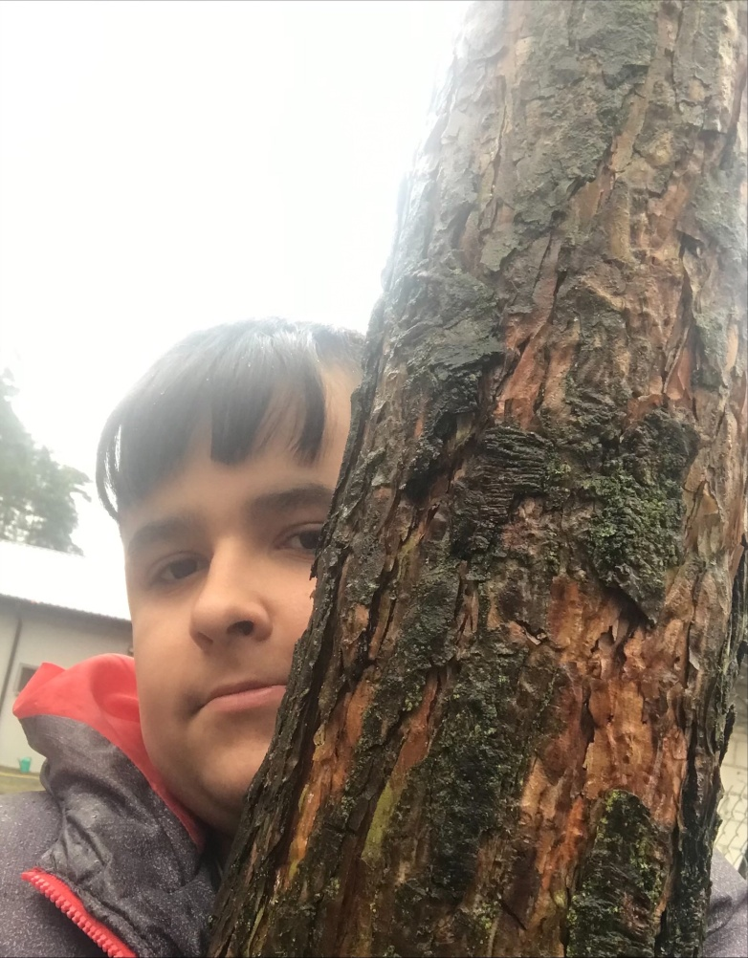

Slide 8
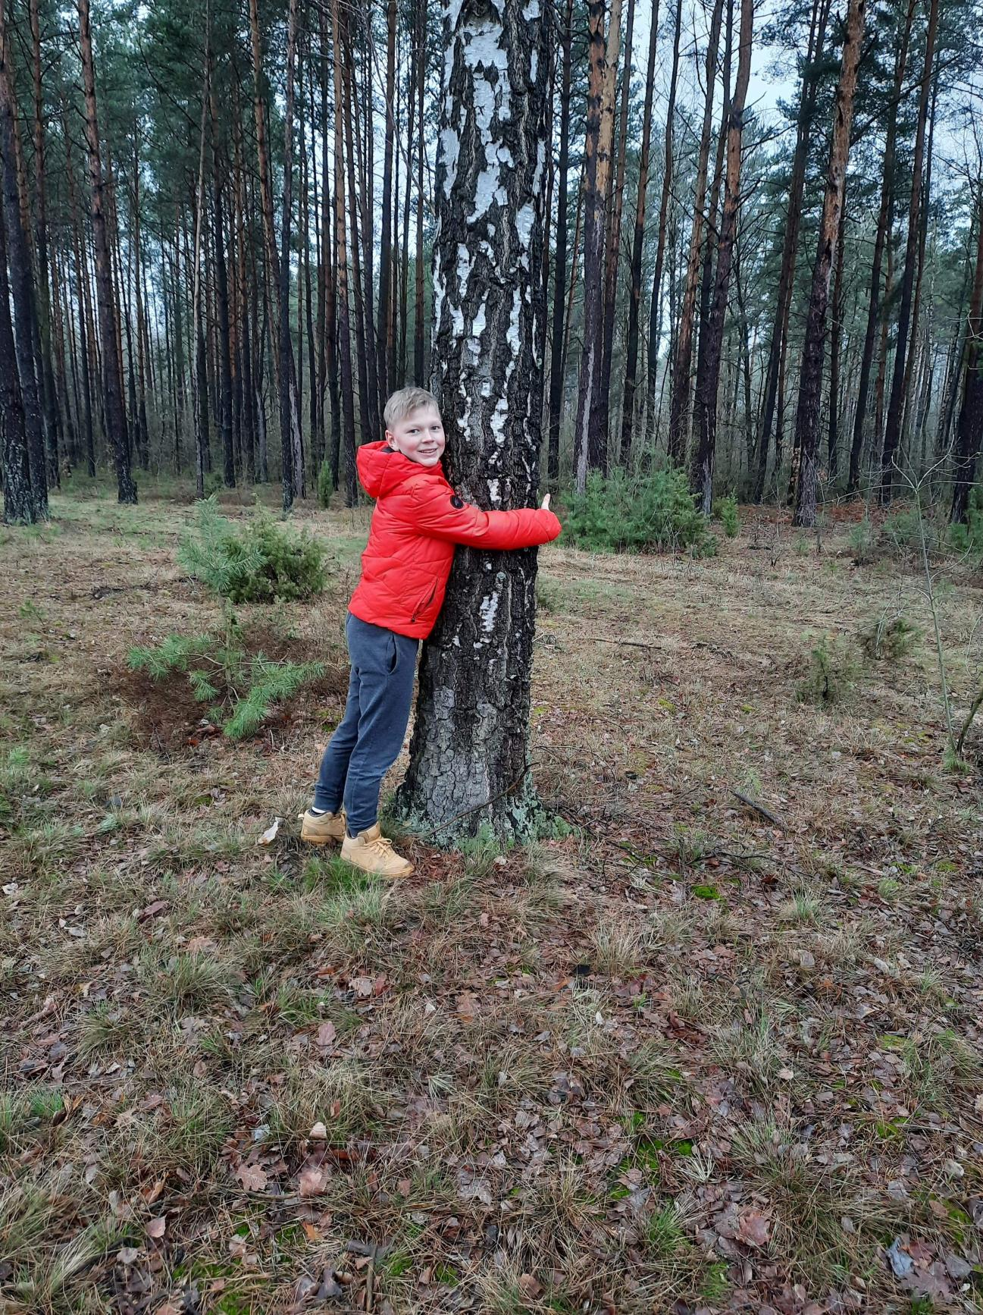
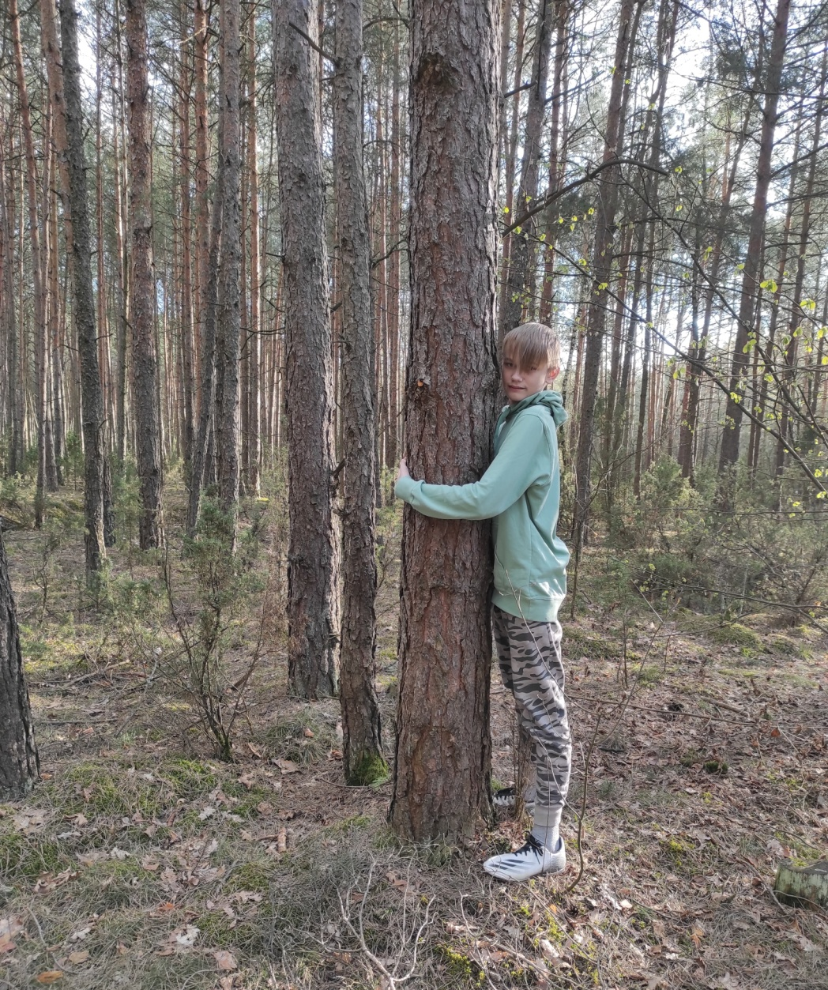

Slide 9
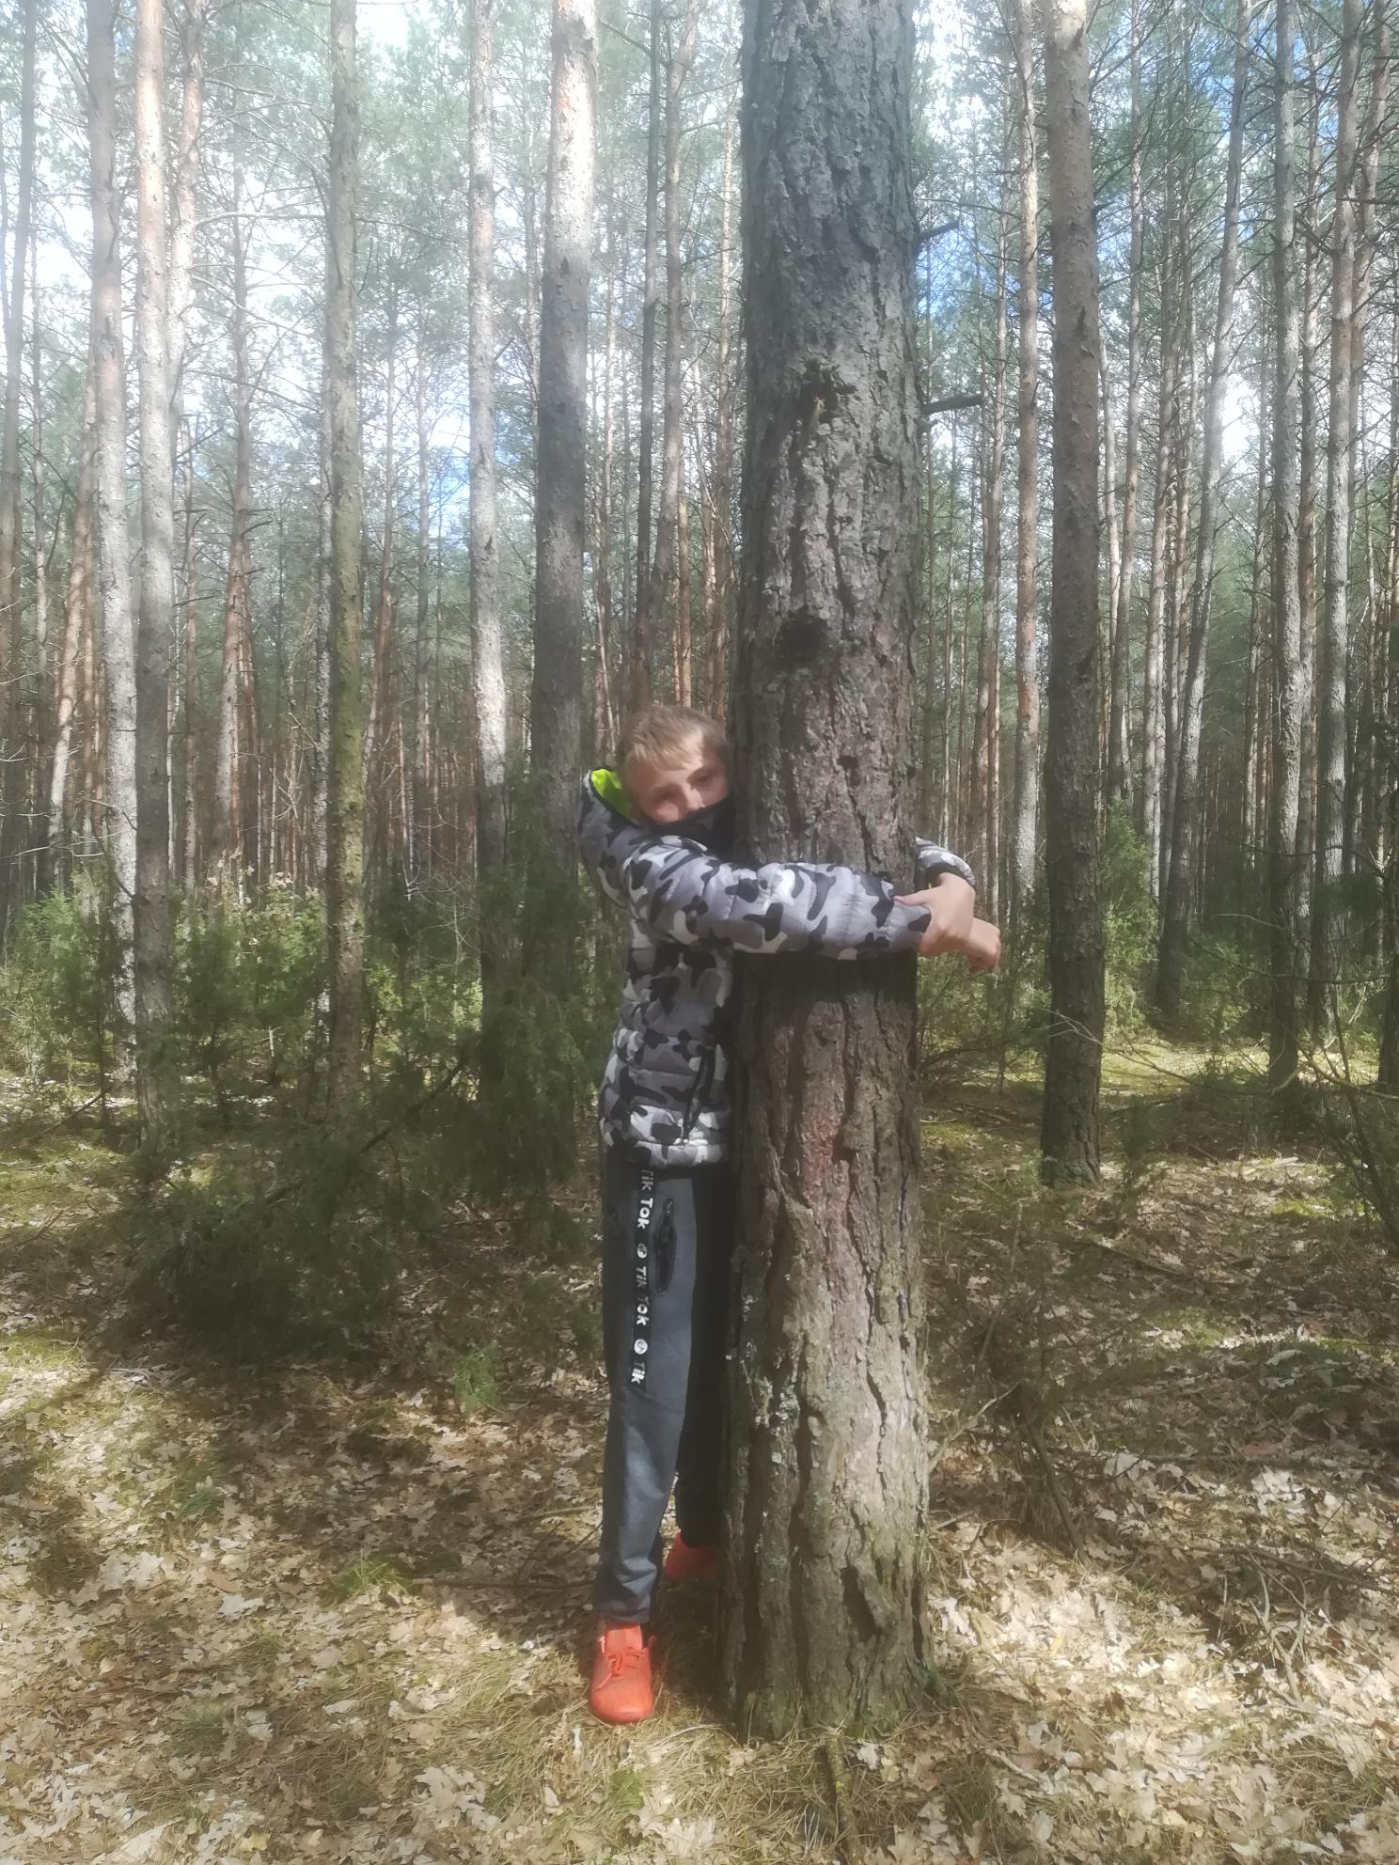
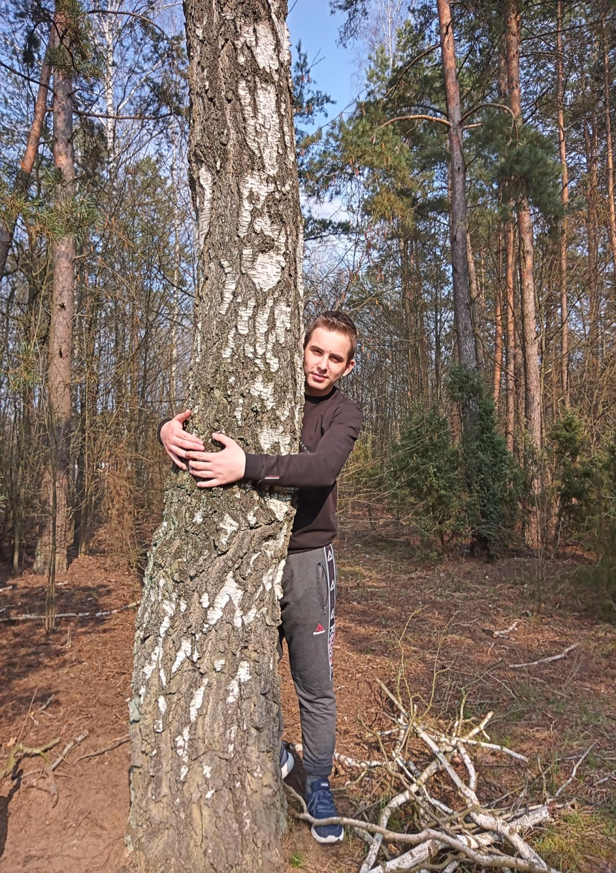
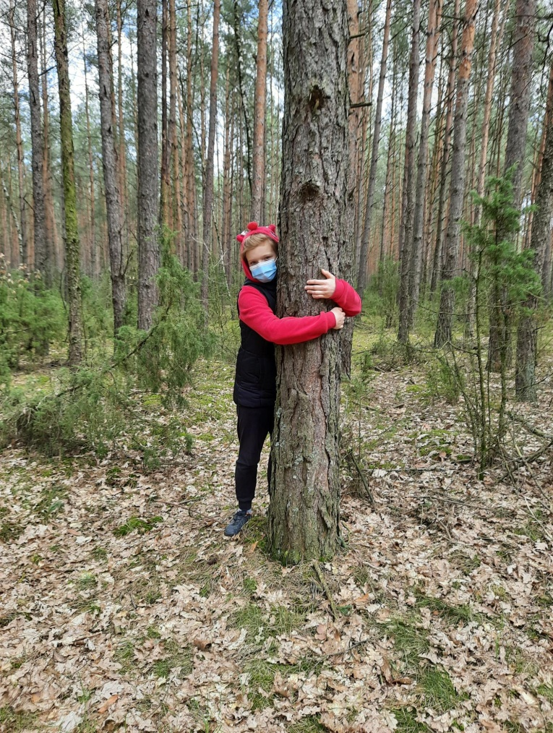

Slide 10
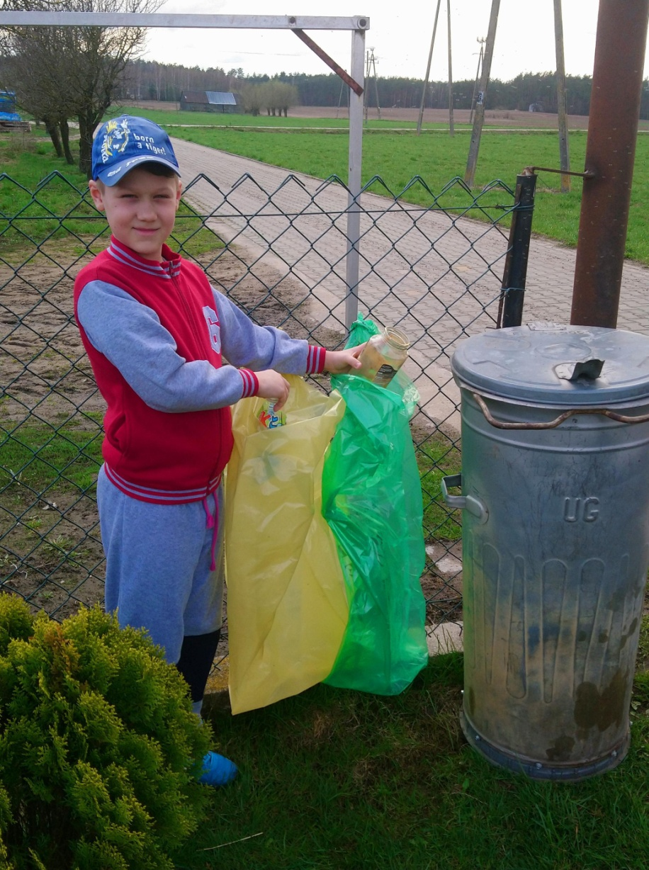
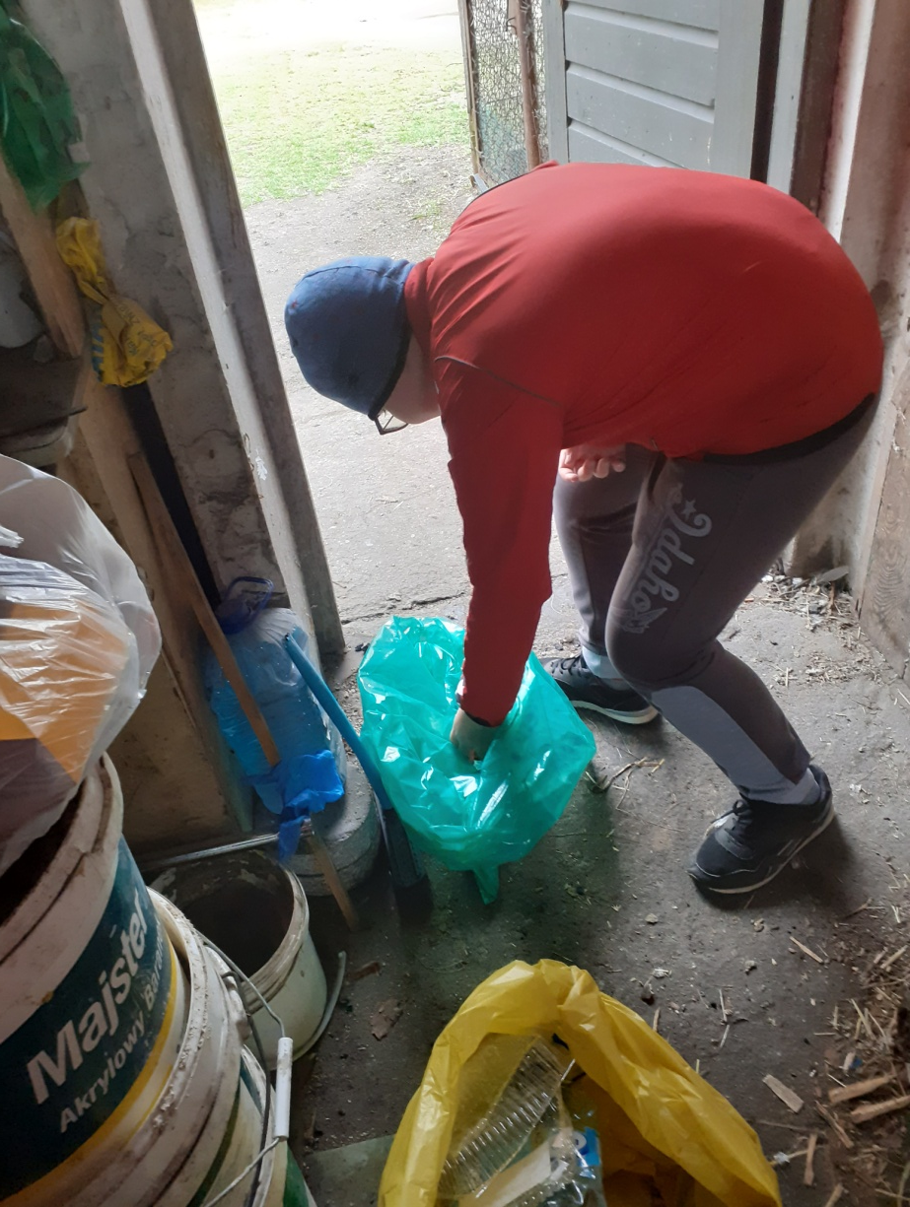
2. POSEGREGUJ odpady

Slide 11
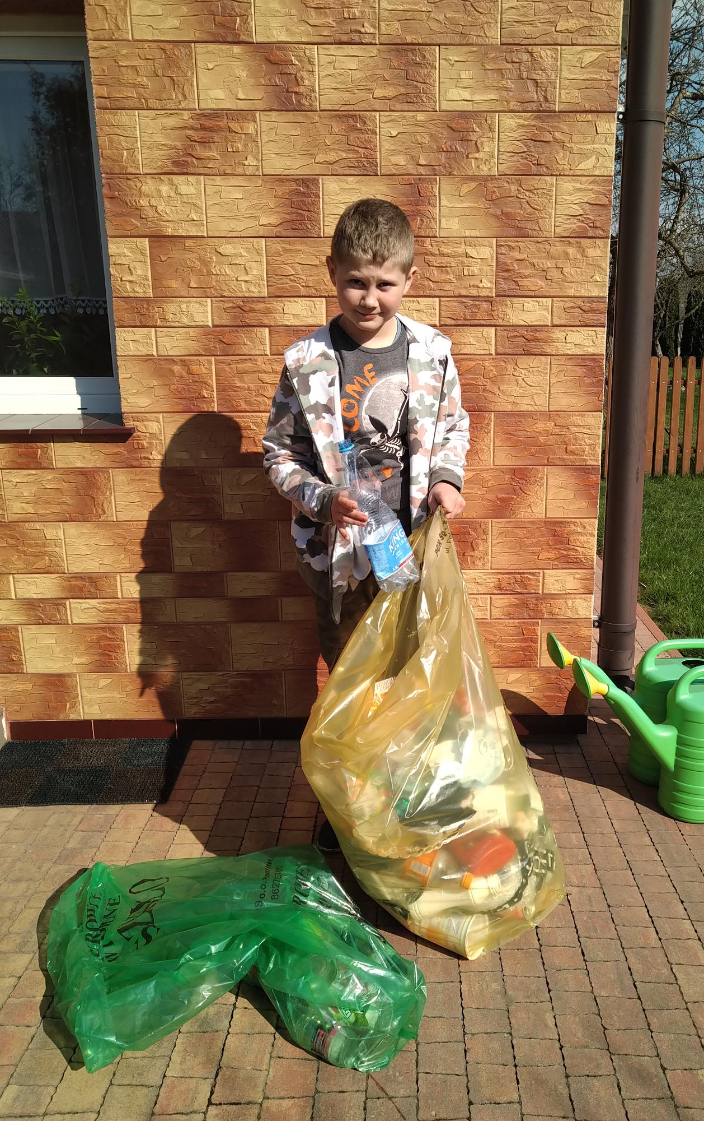
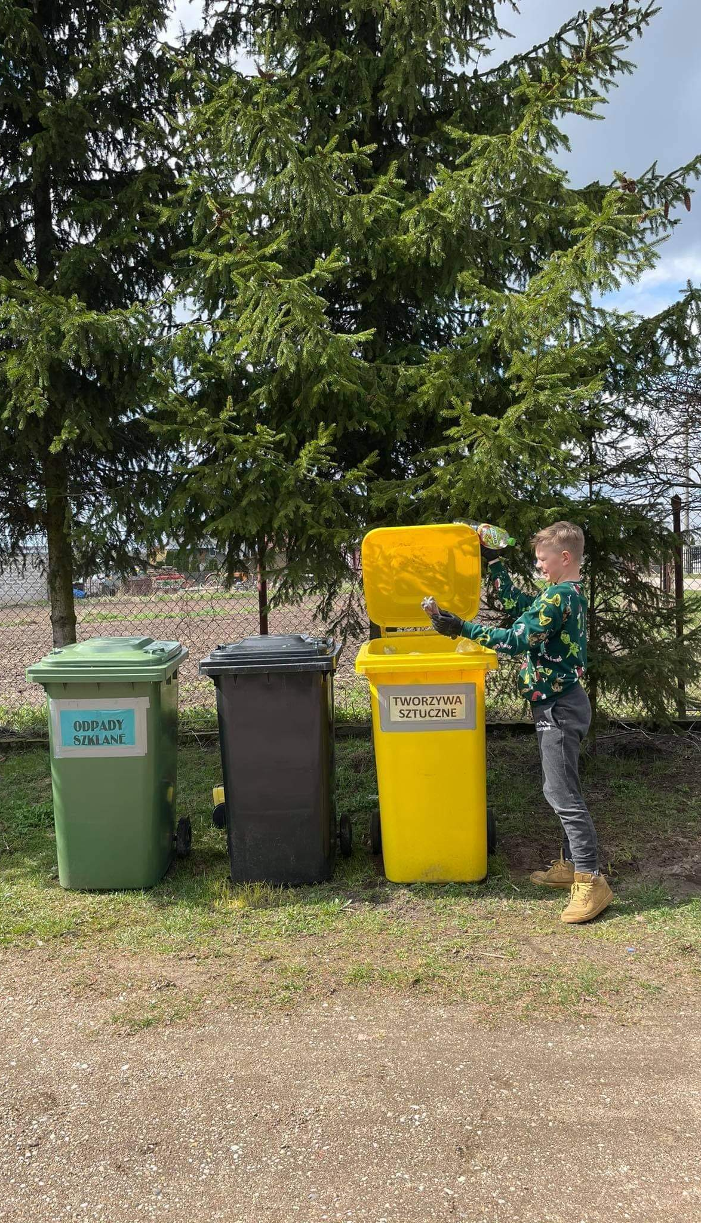
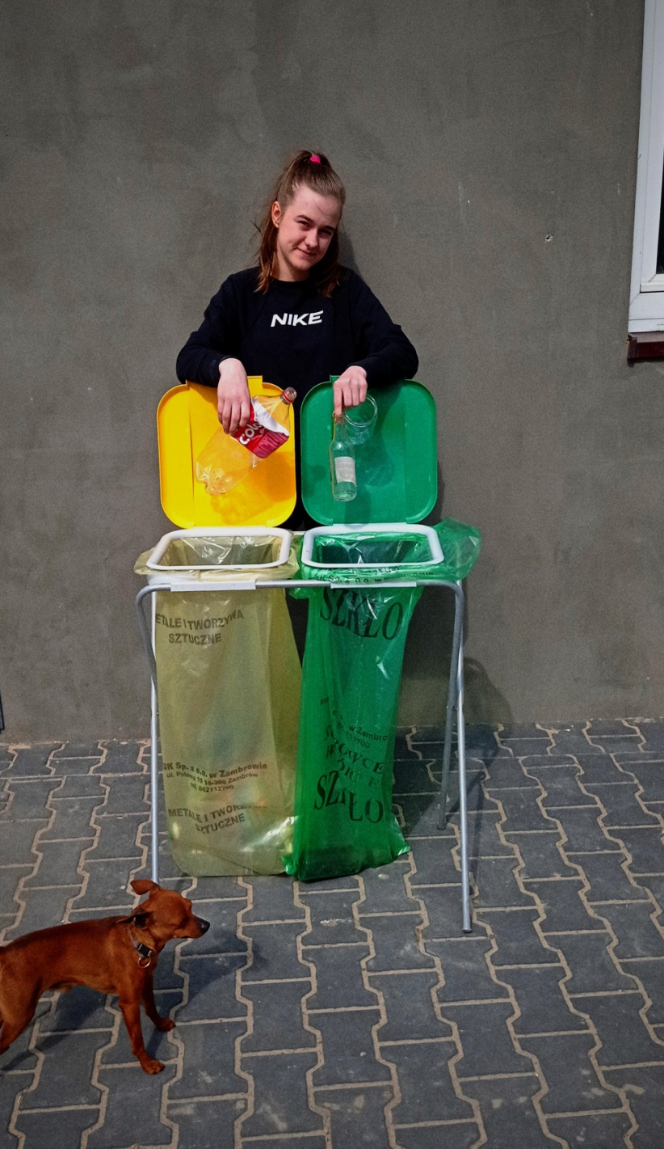

Slide 12
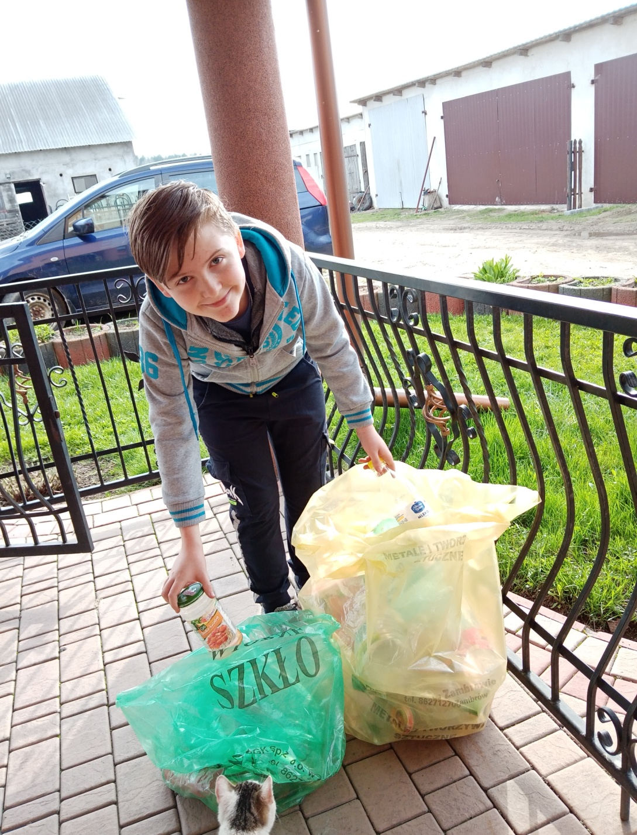
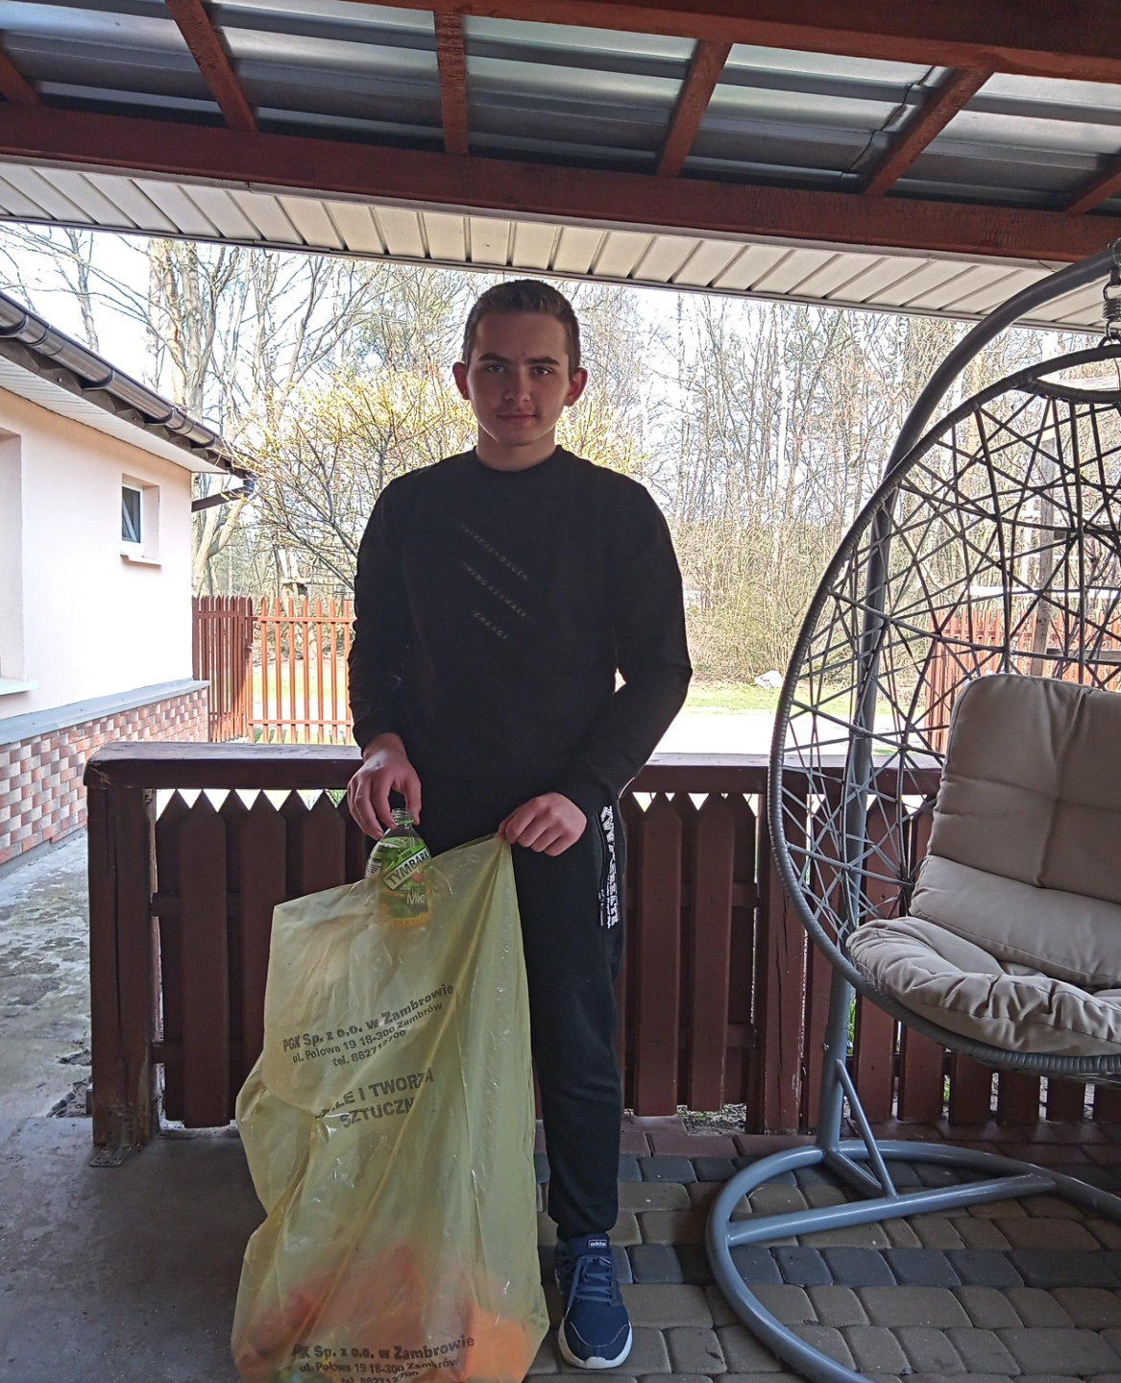

Slide 13
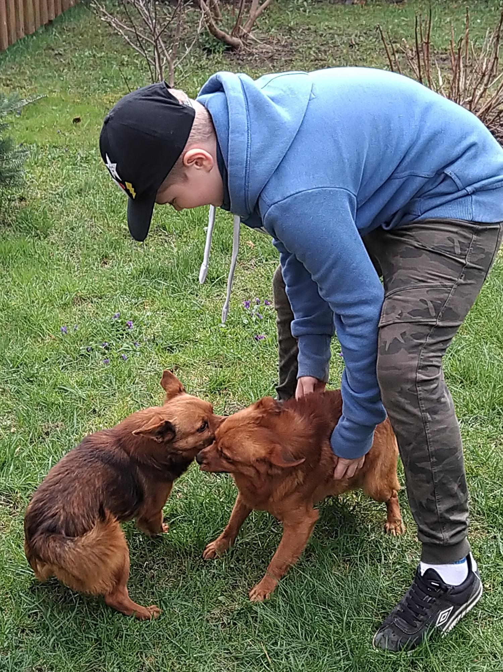
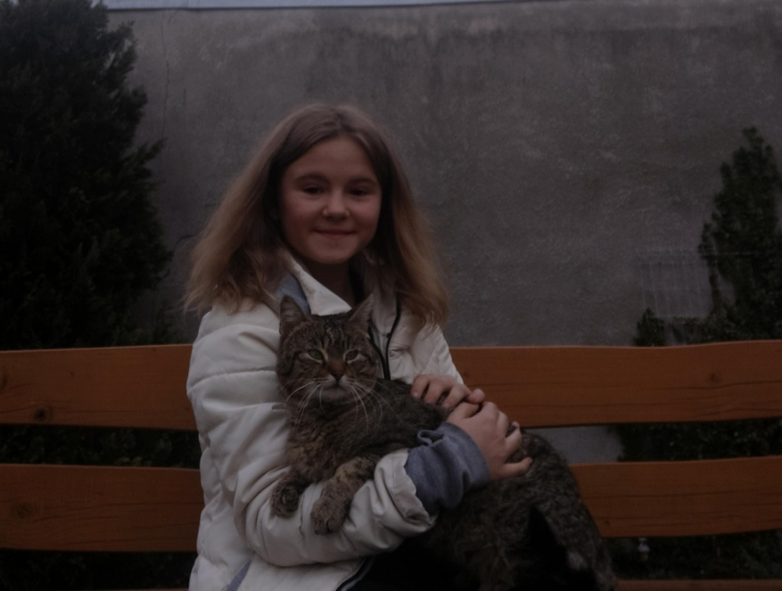
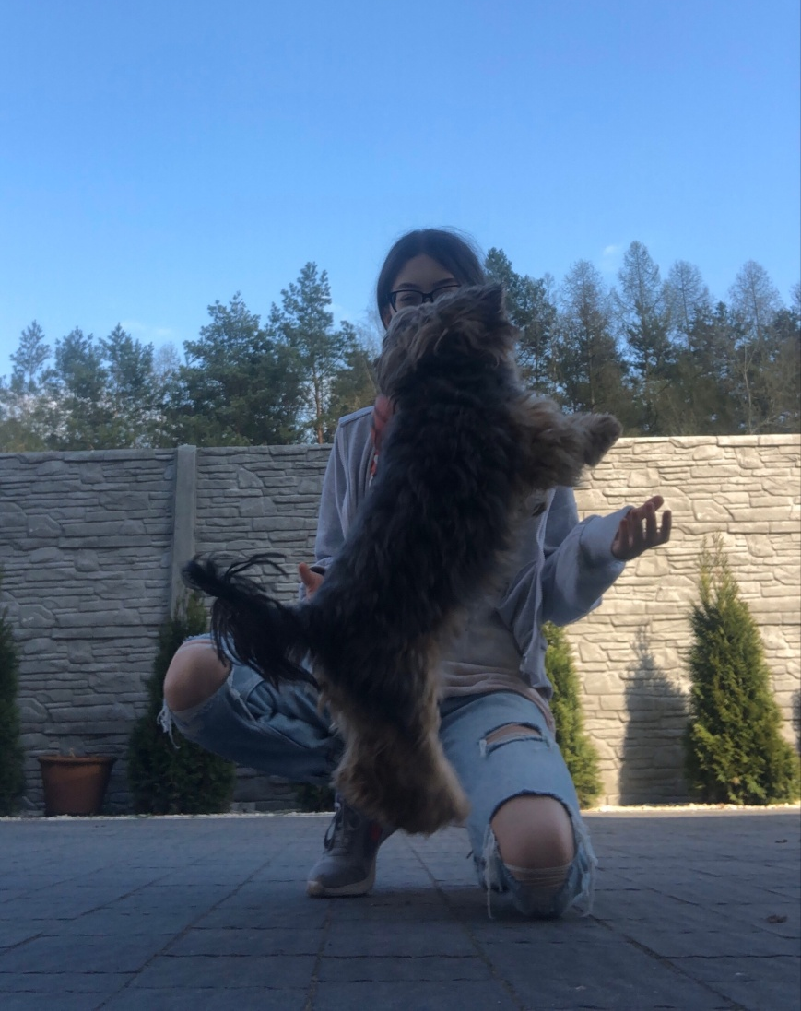
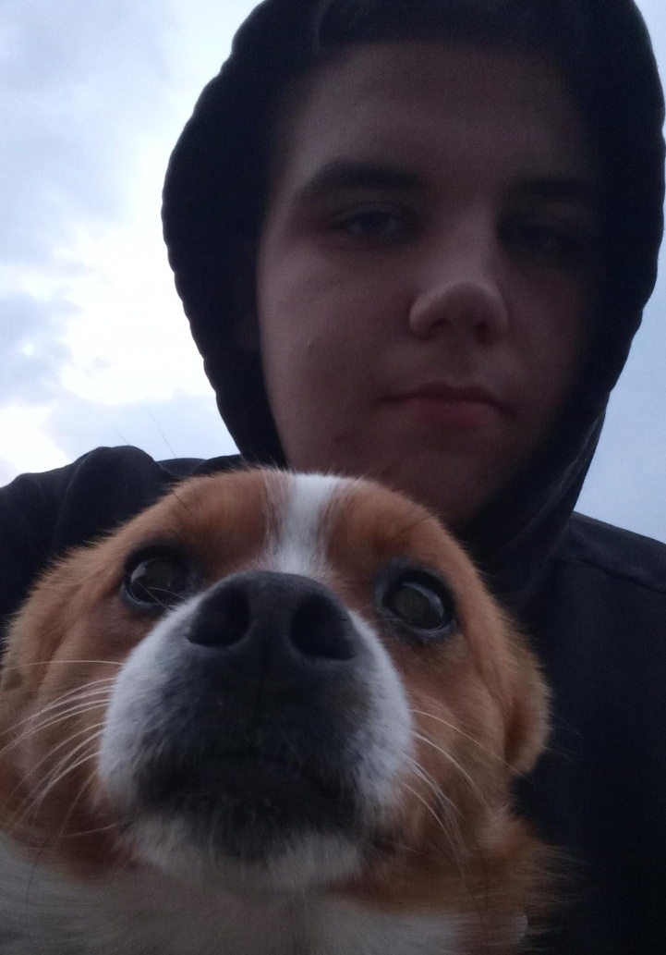
3. POBAW SIĘ Z PUBILEM

Slide 14
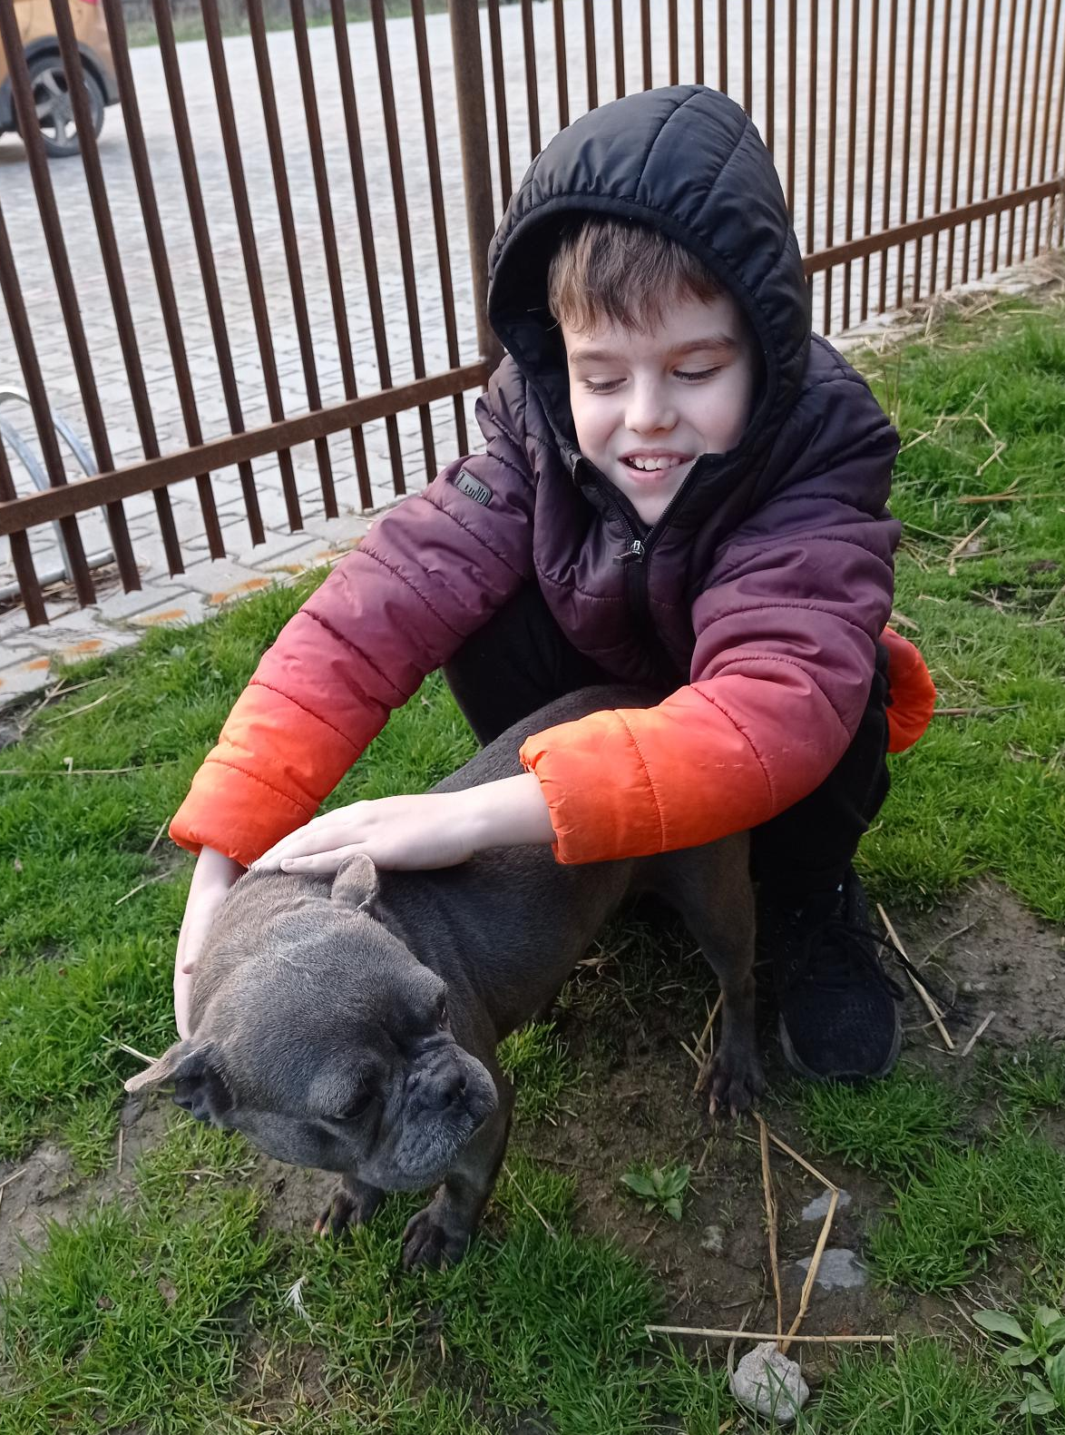
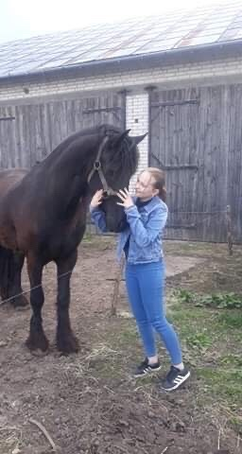
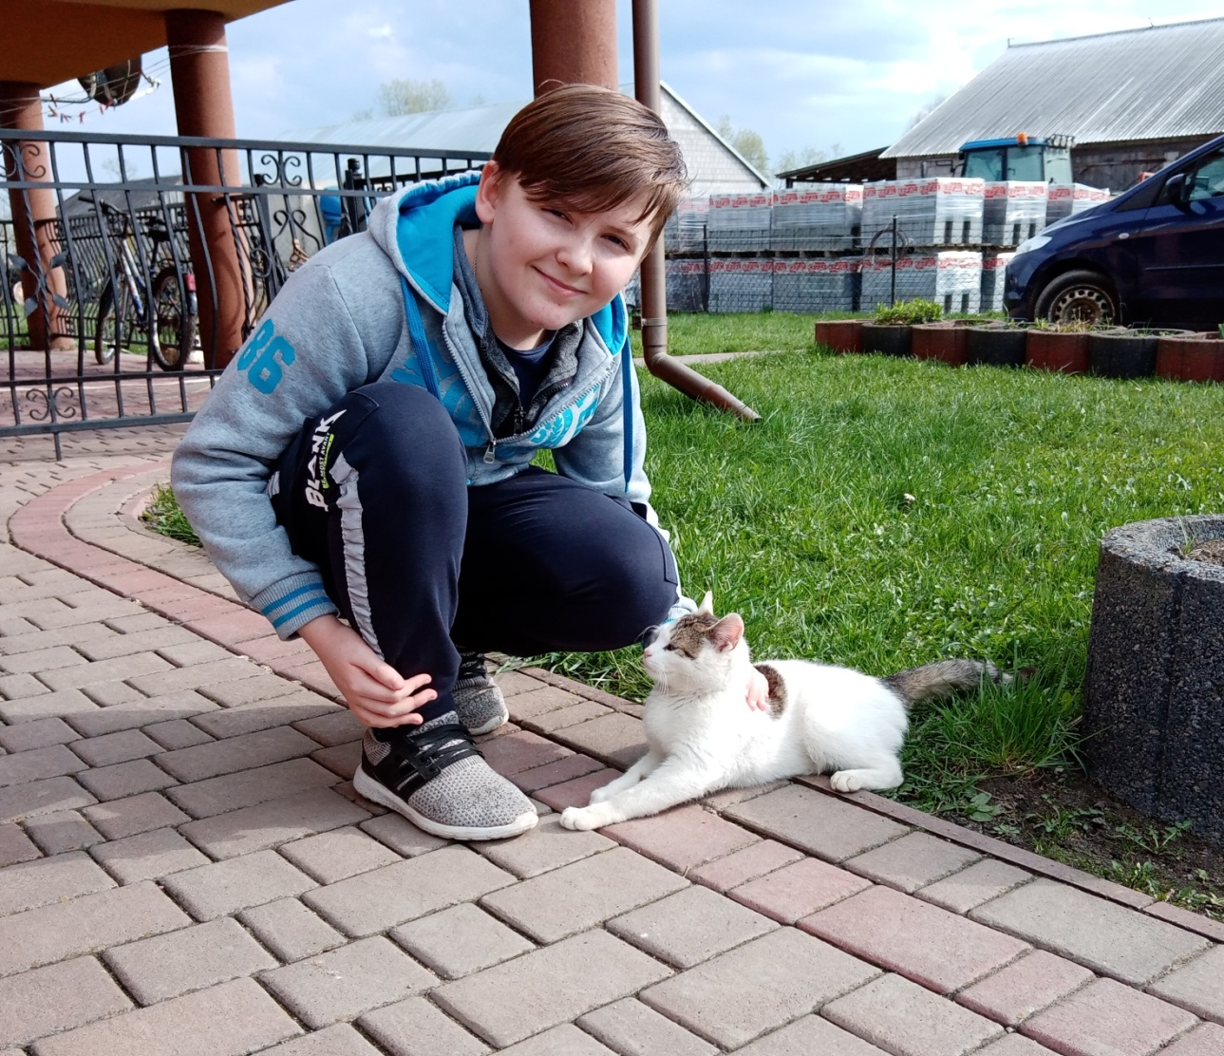

Slide 15
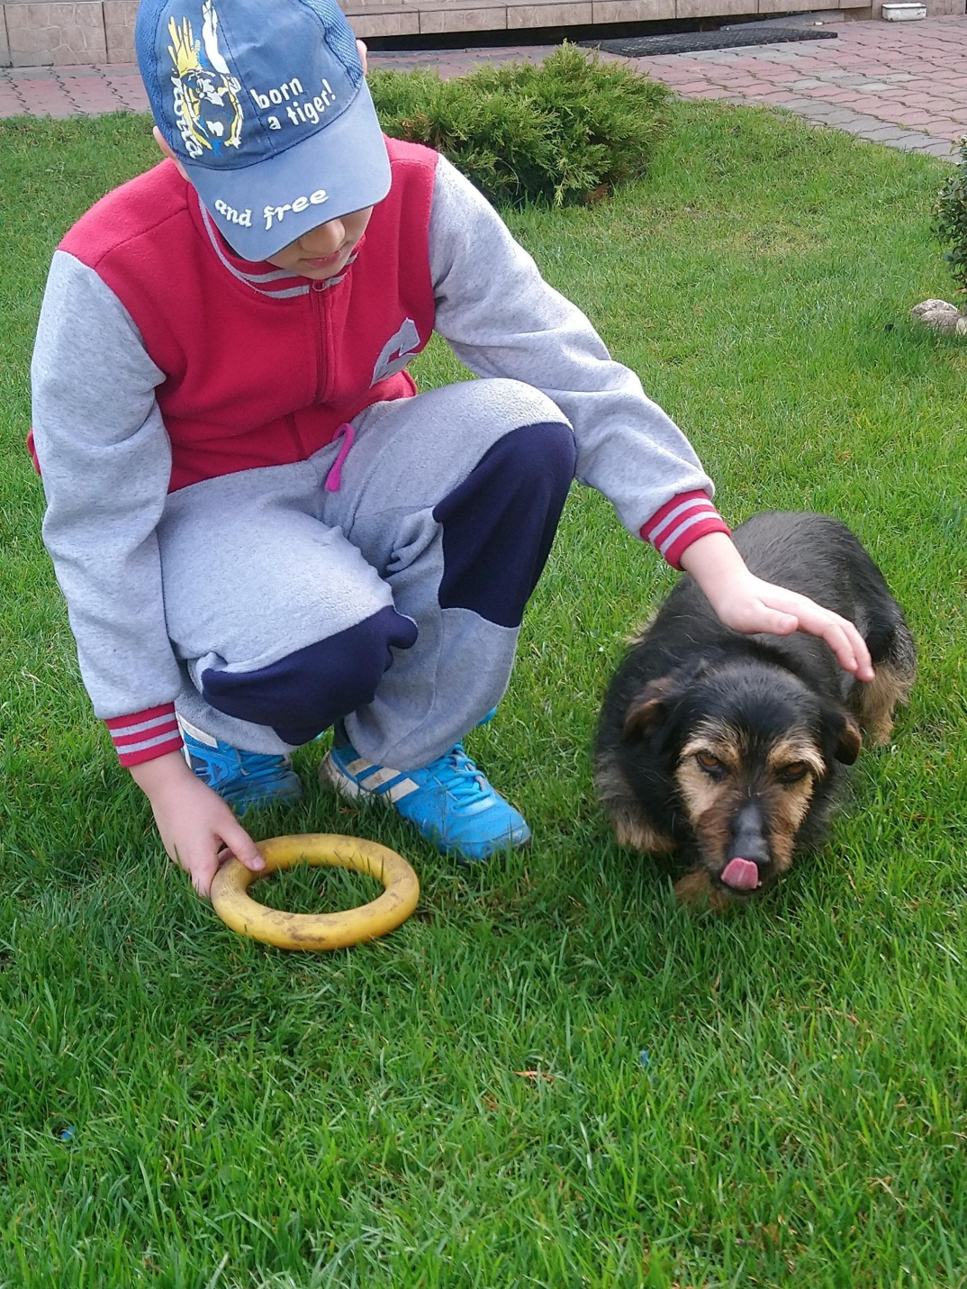
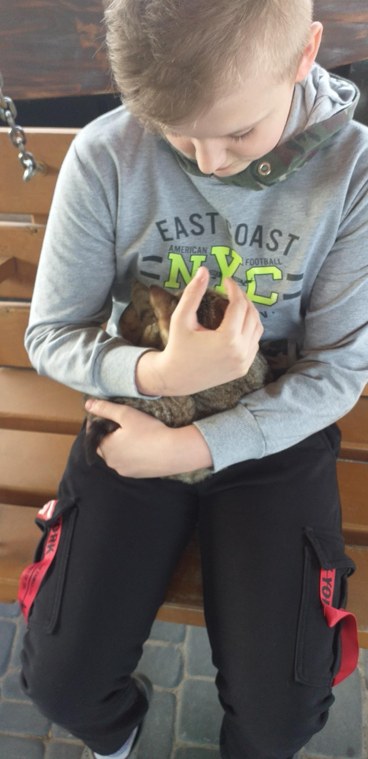
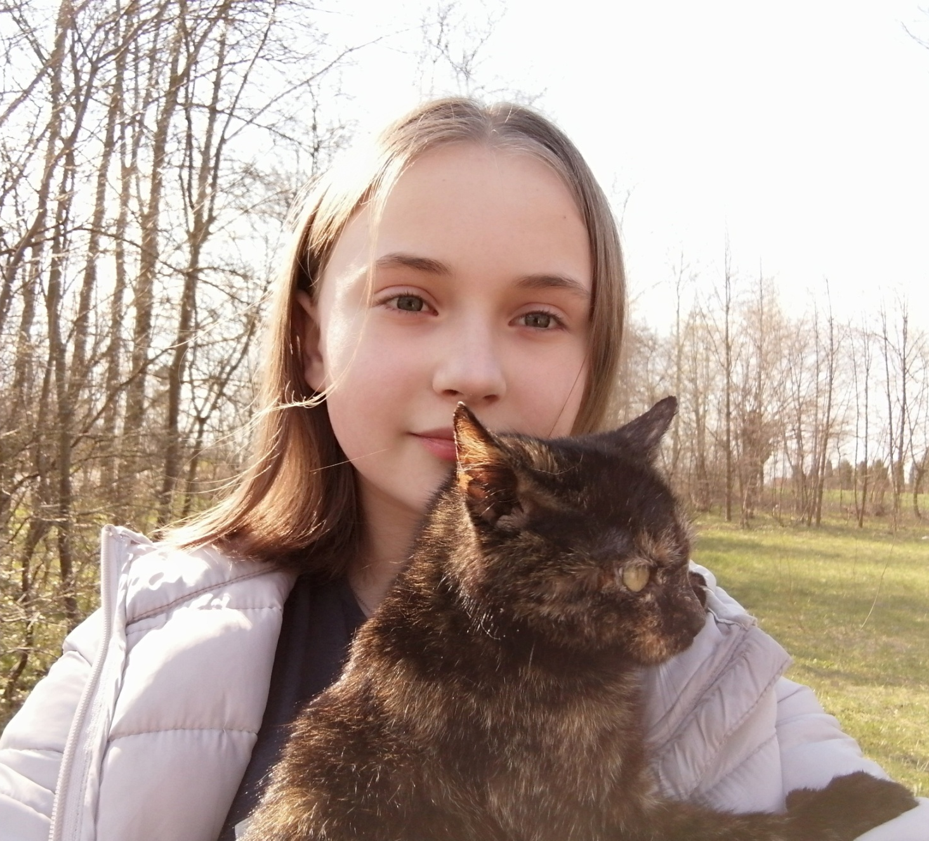

Slide 16
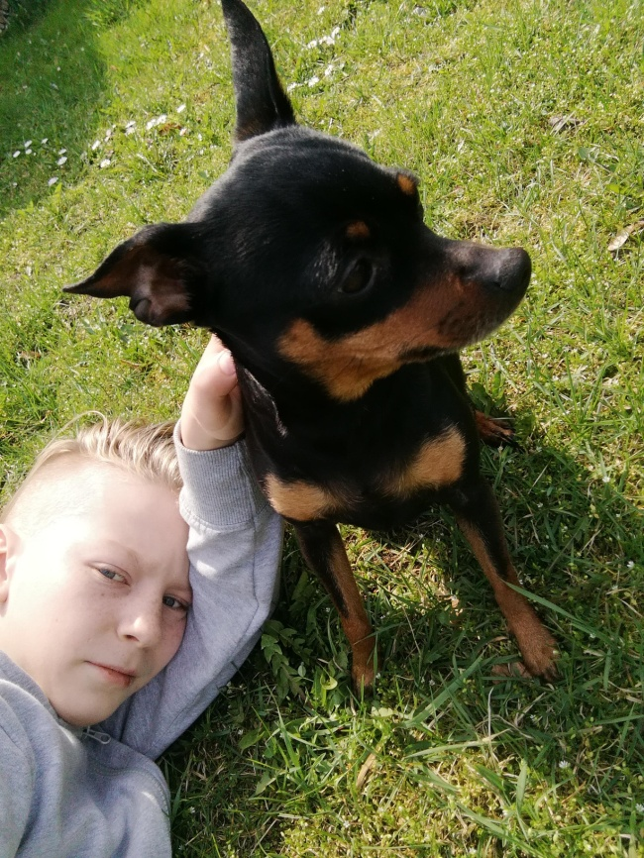
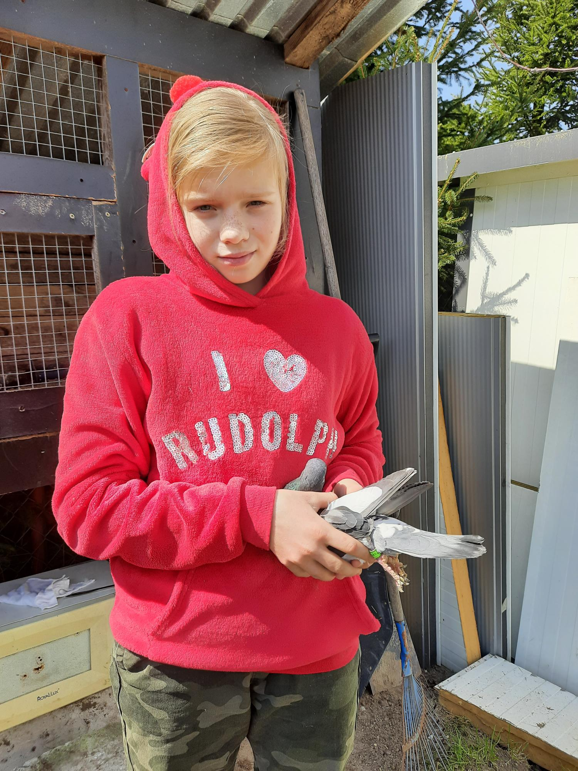
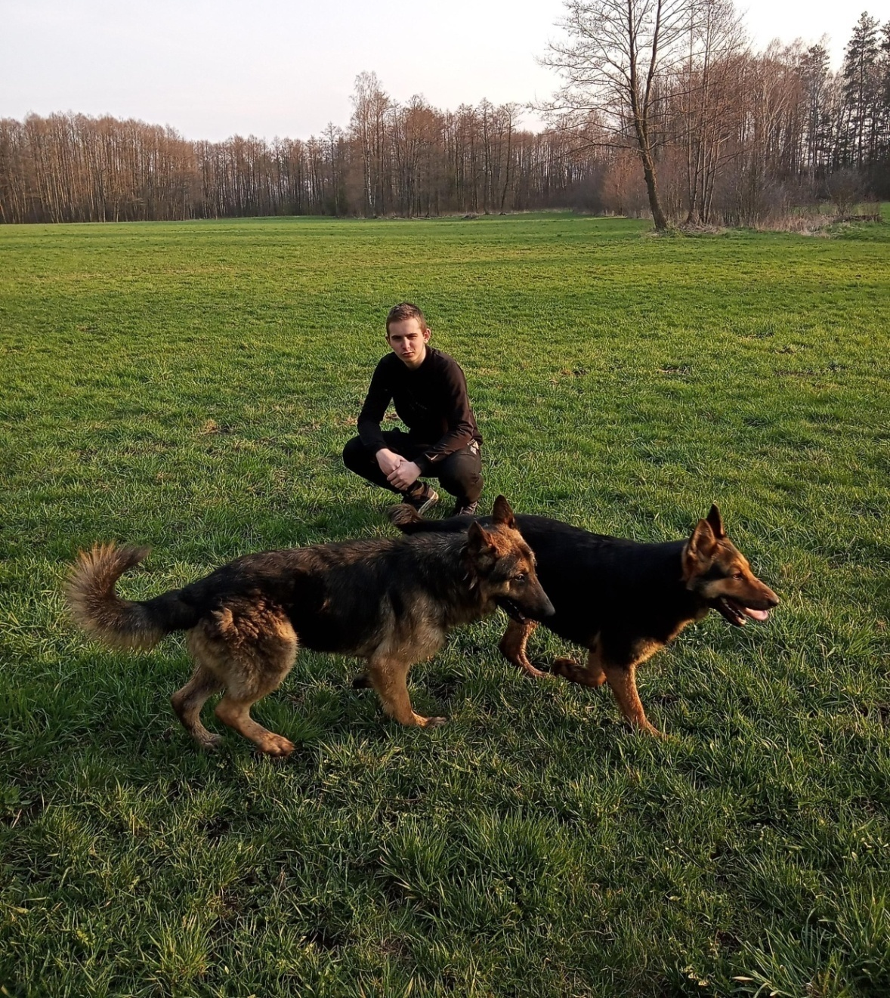
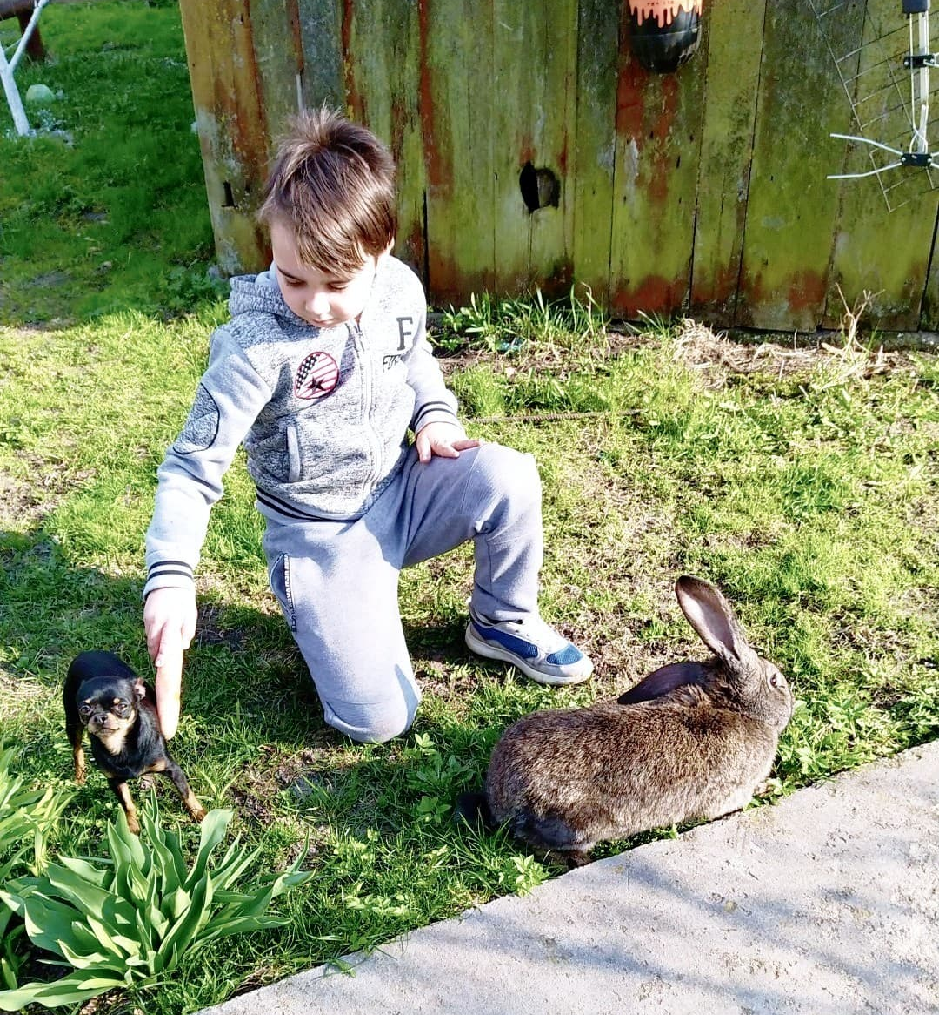

Slide 17
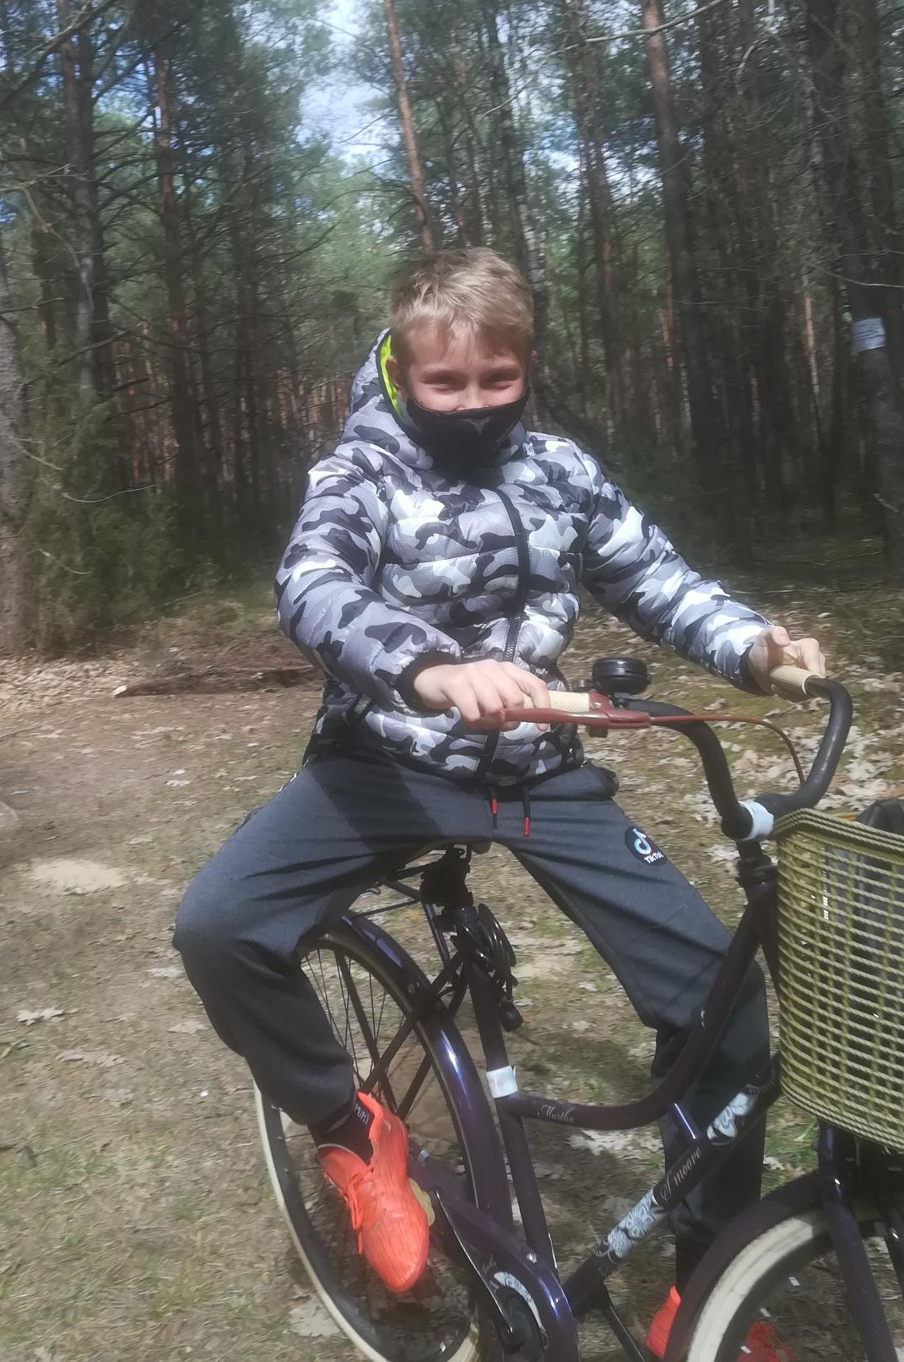
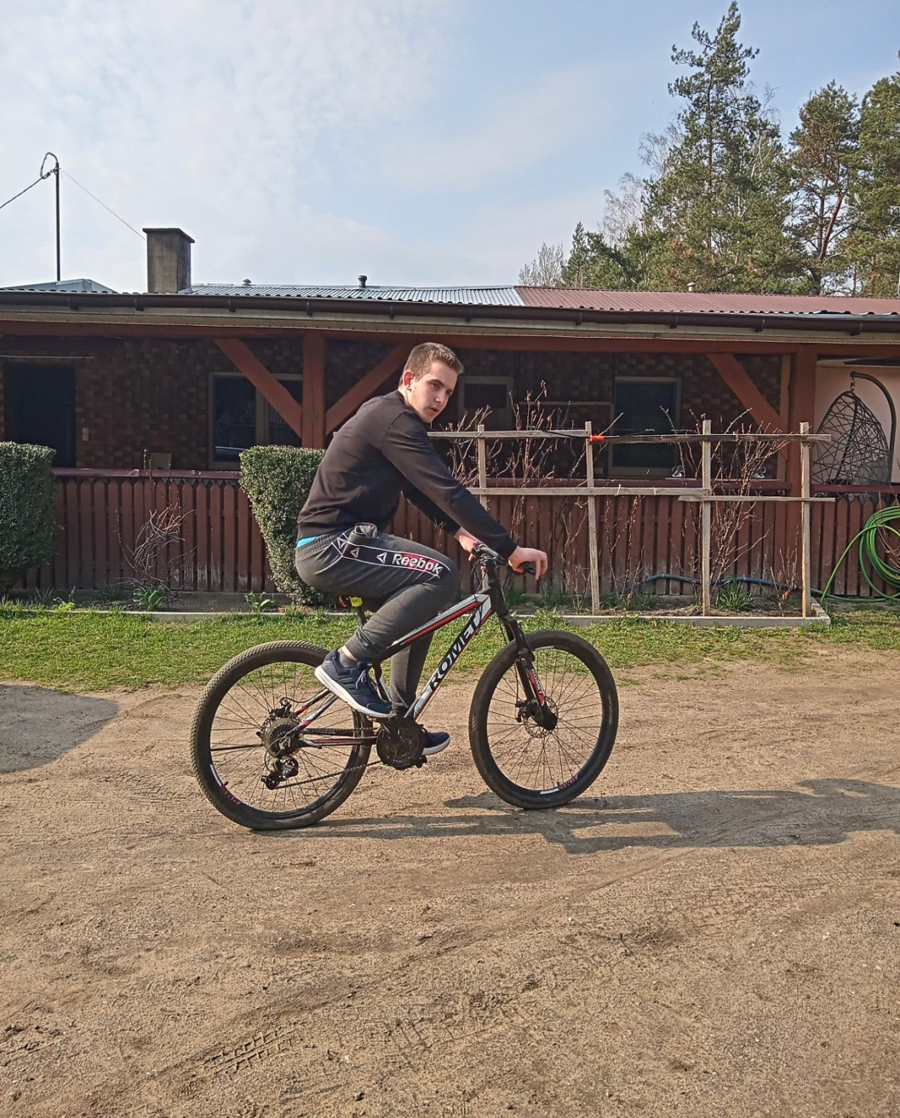
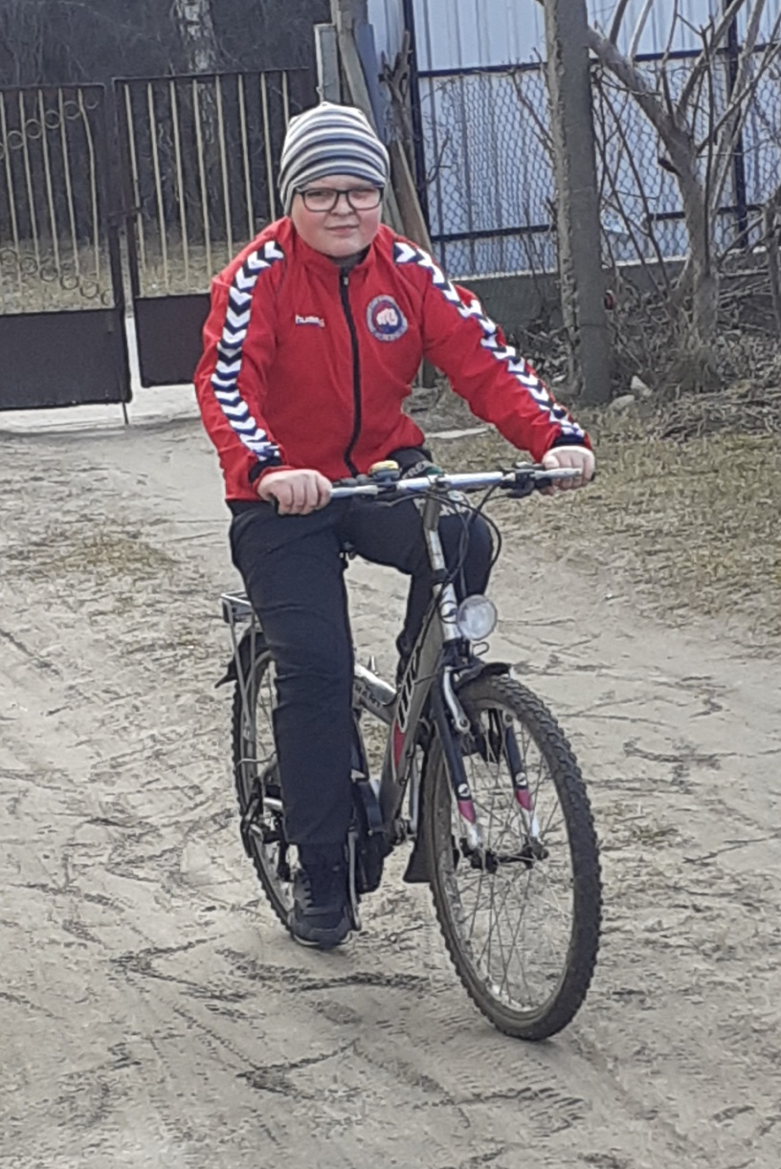
4. POJEŹDZIJ NA ROWERZE

Slide 18
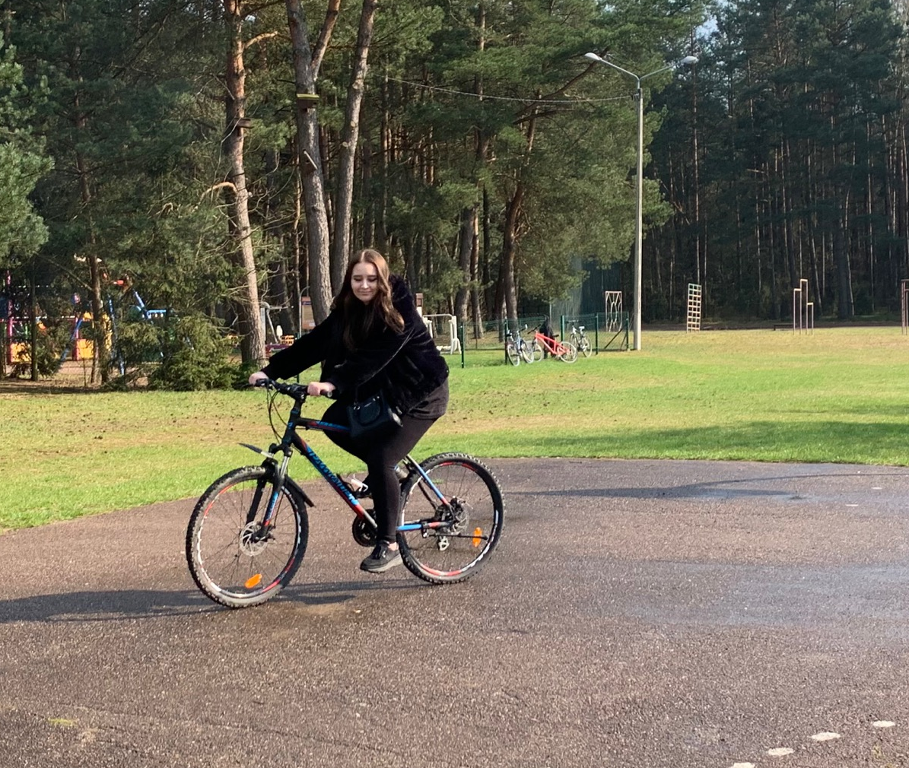
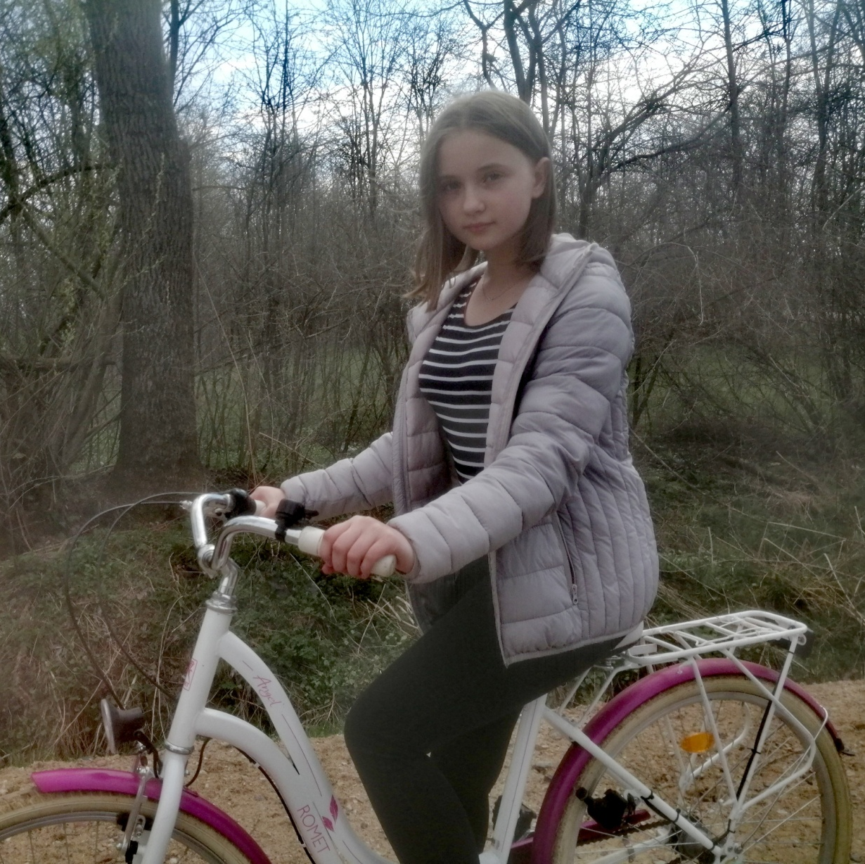
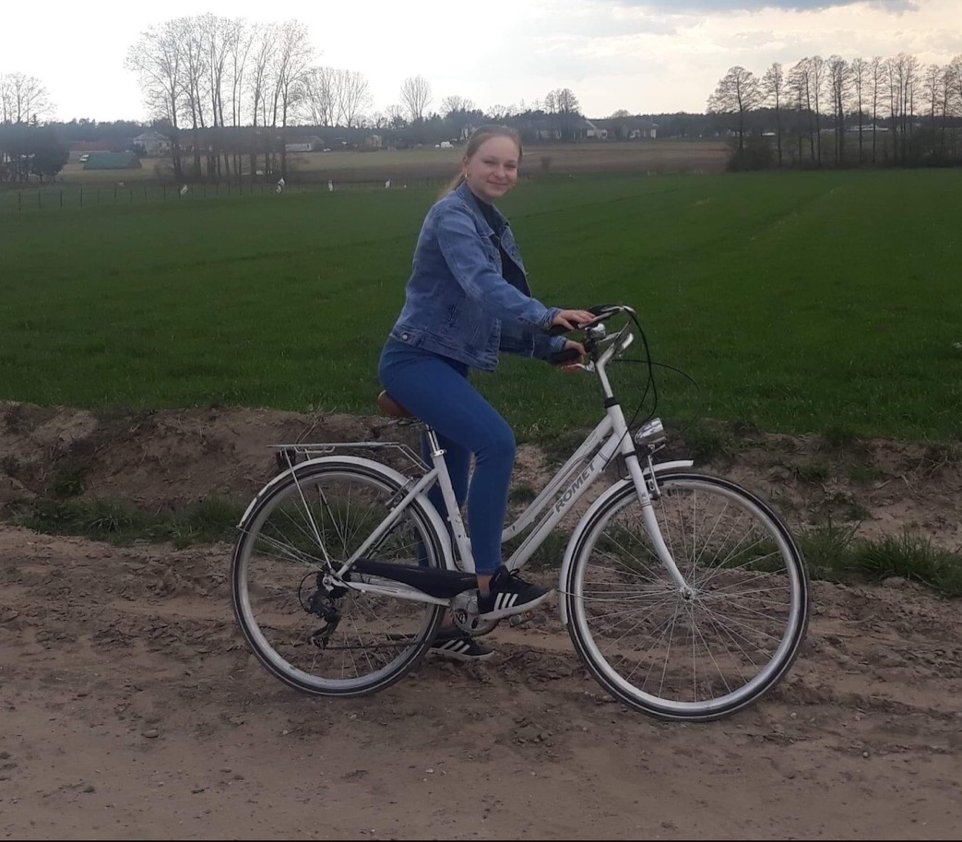

Slide 19
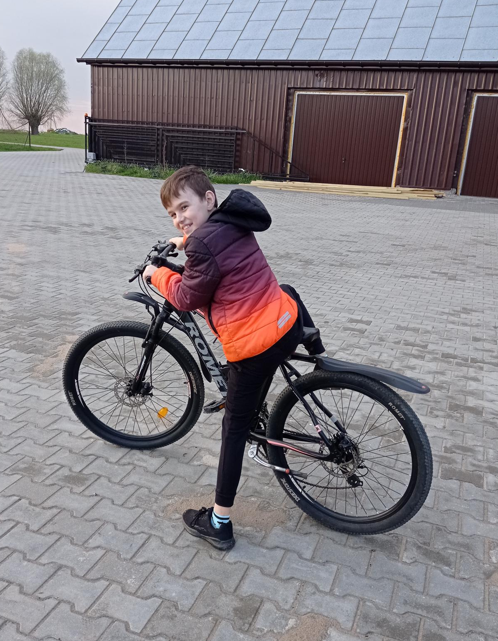
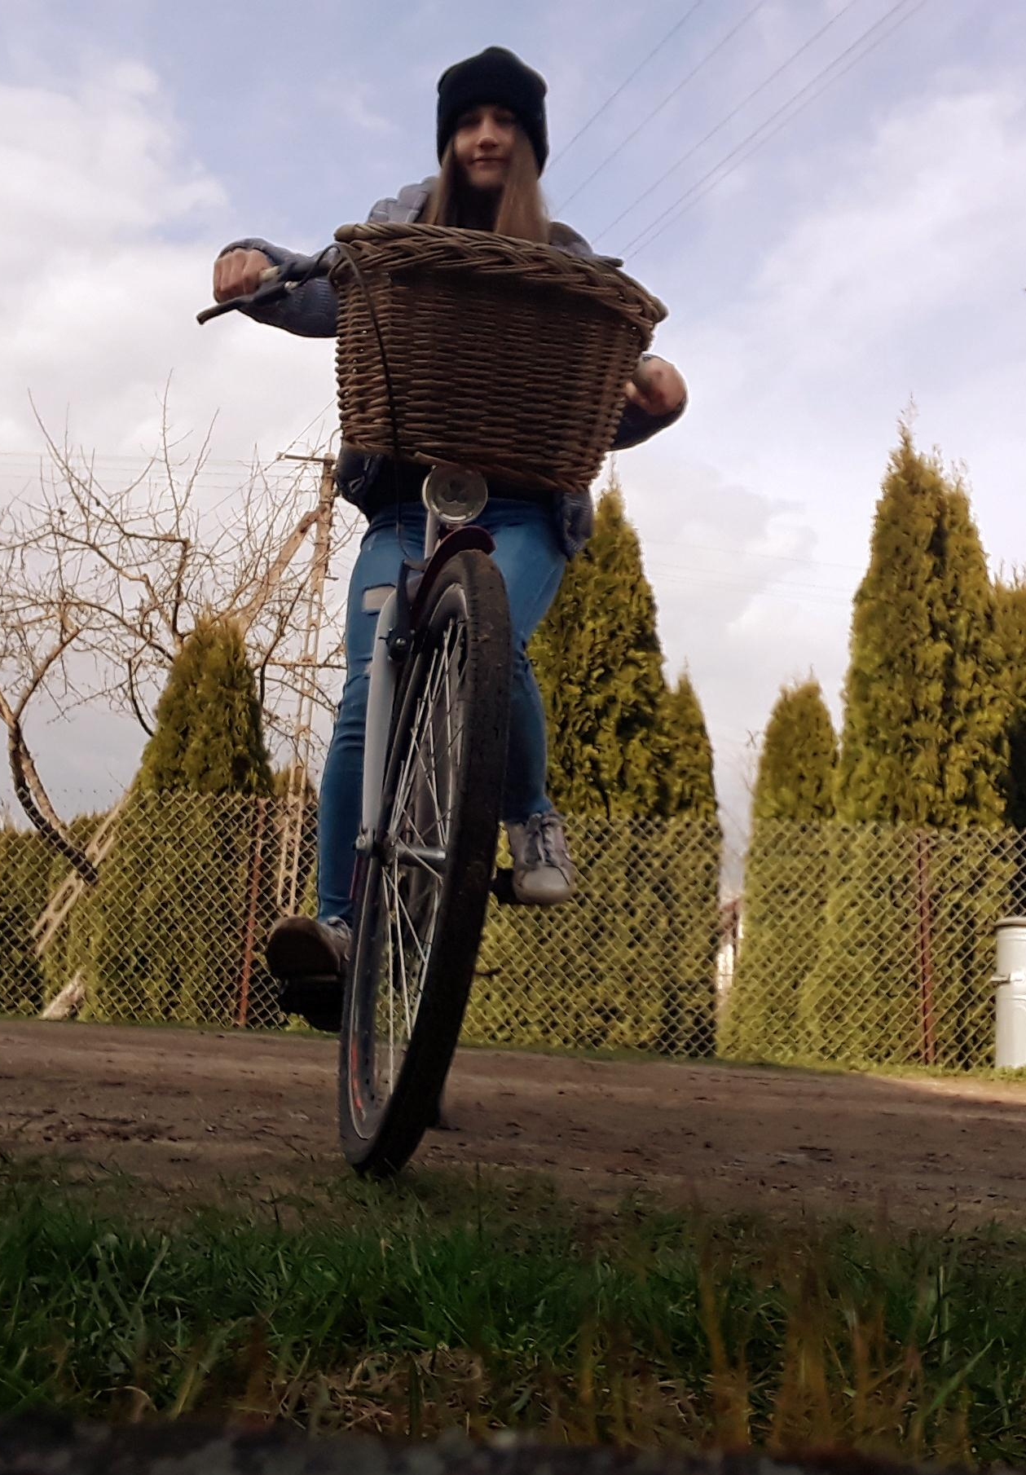
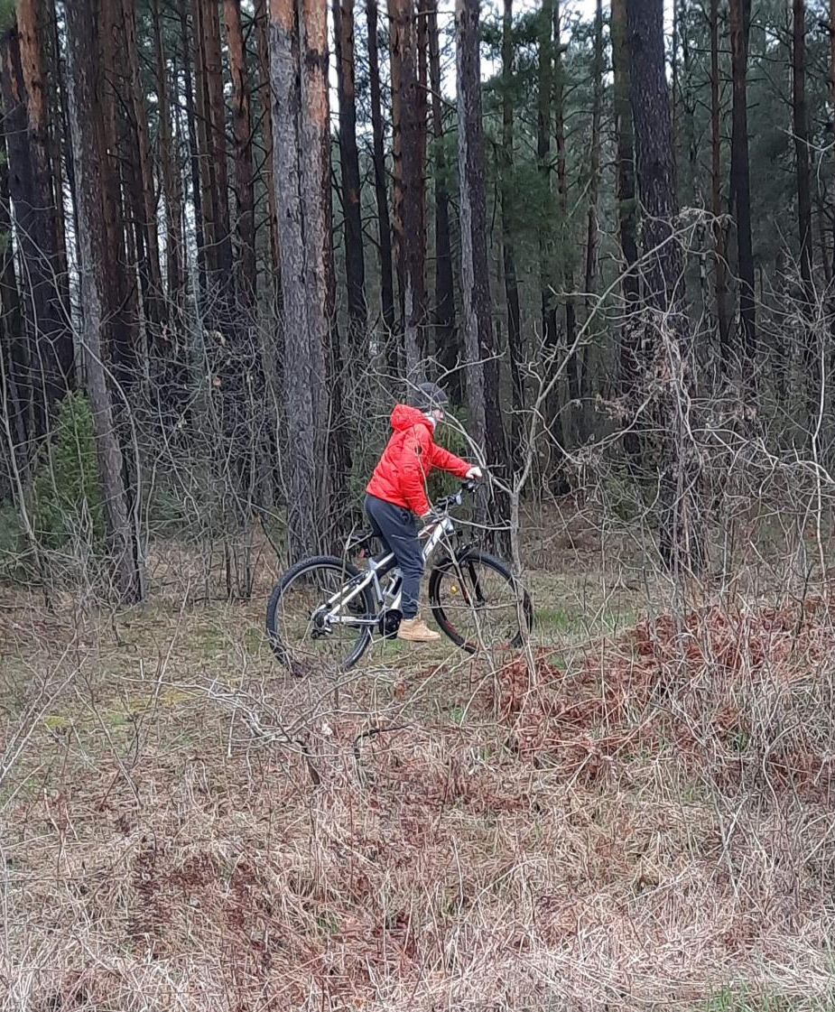

Slide 20
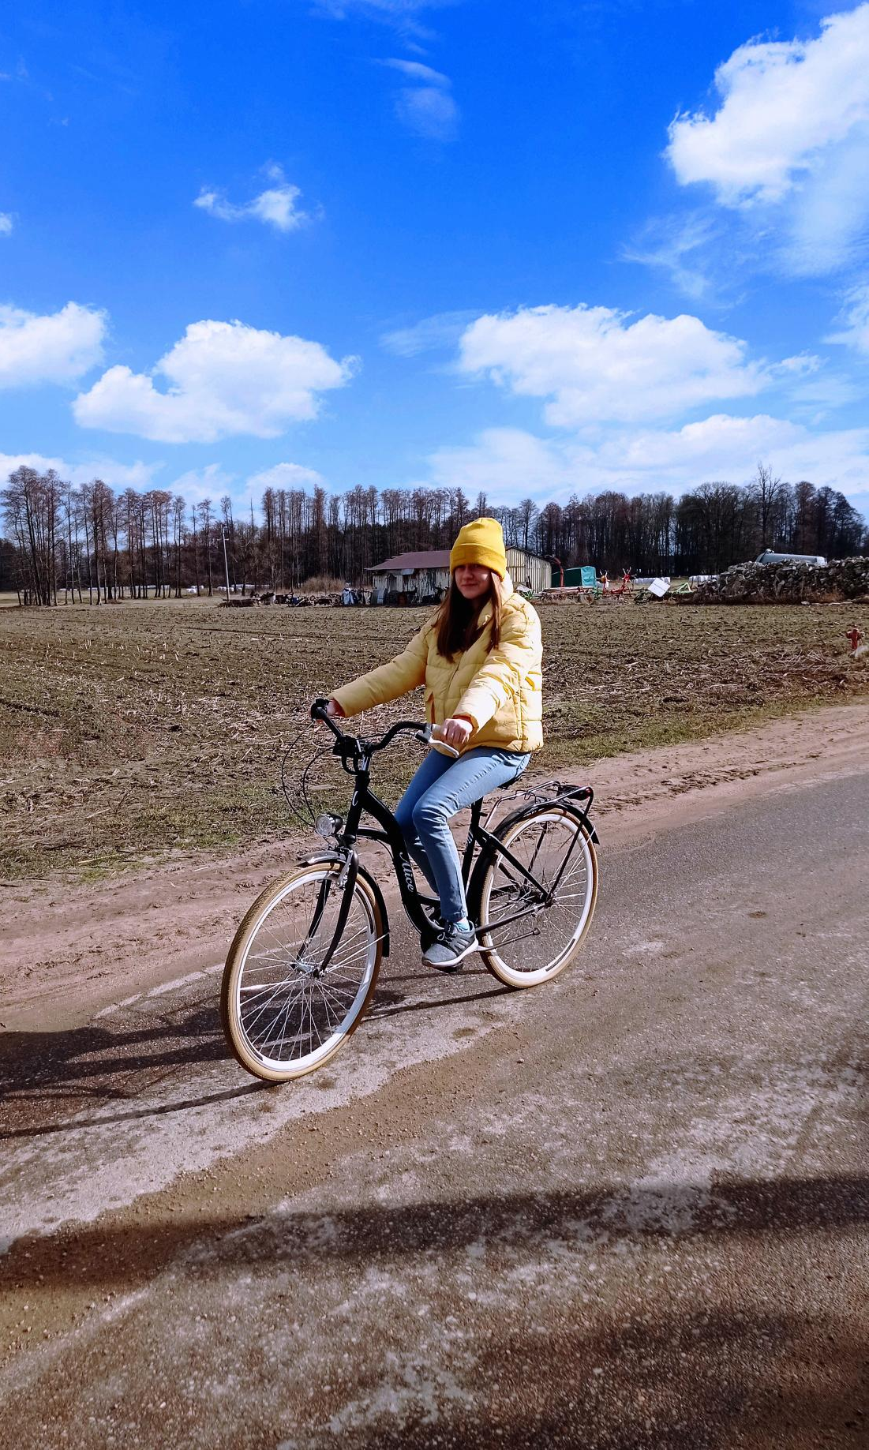
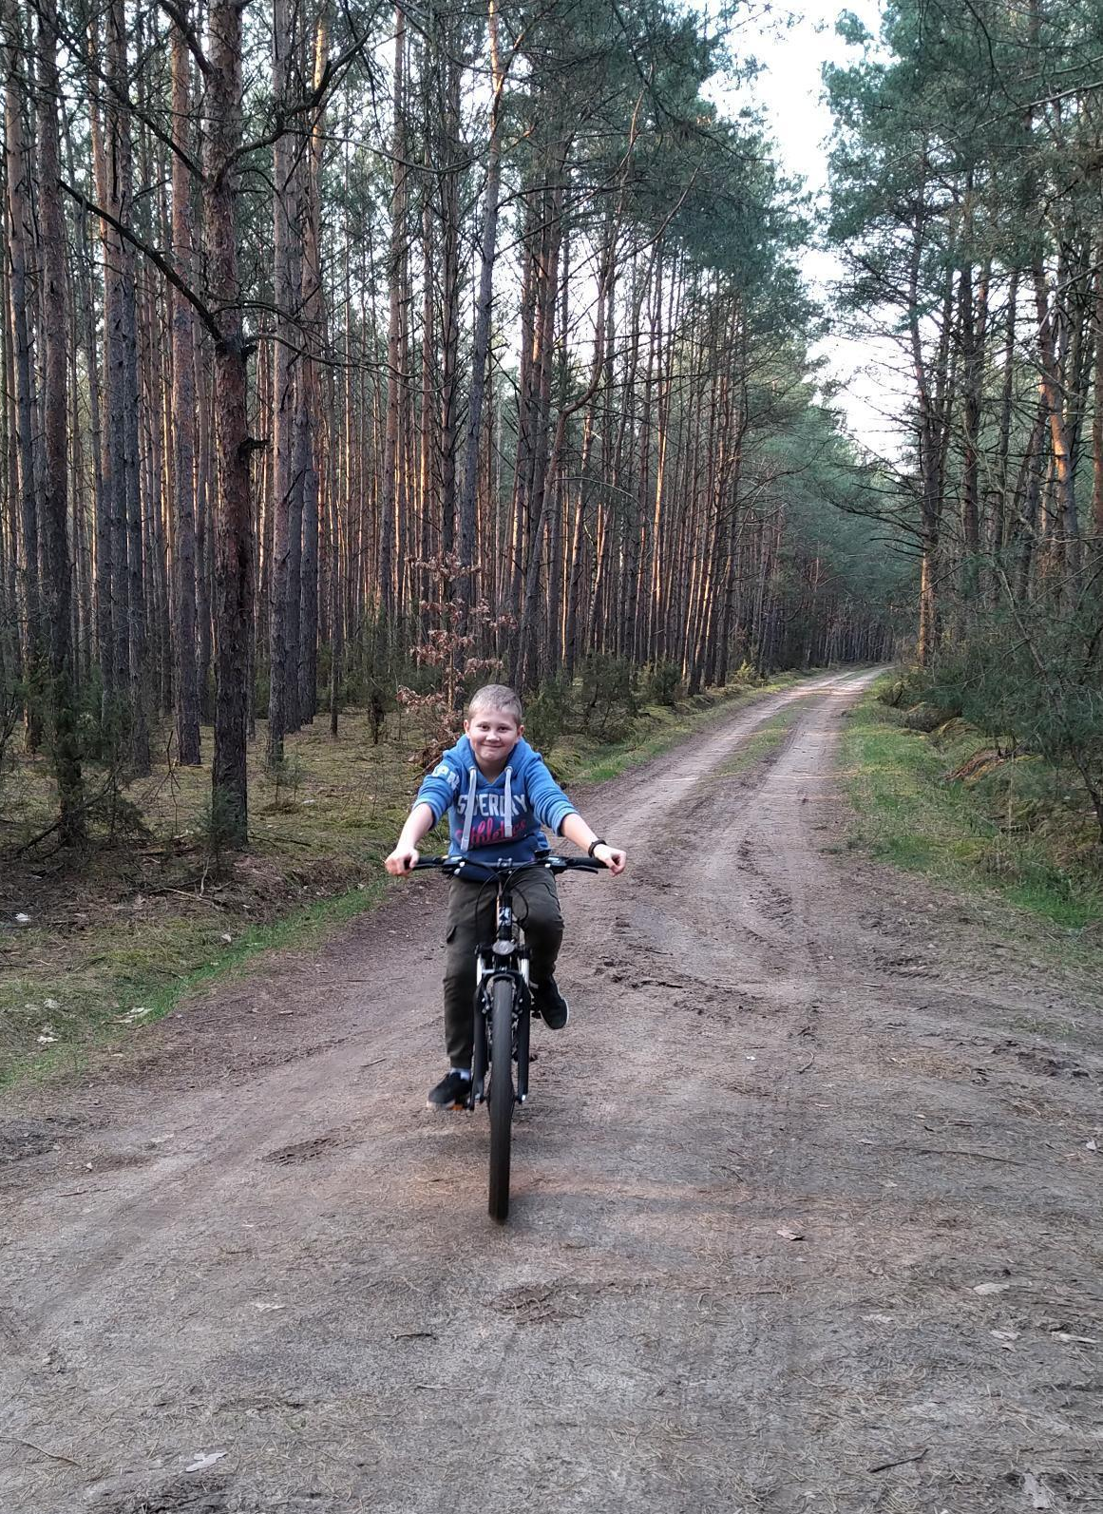


Slide 21



Slide 22


5. IDŹ NA SPACER DO LASU I ZBIERZ ŚMIECI DO WORKA

Slide 23




Slide 24




Slide 25




Slide 26




Slide 27



6. POPRACUJ W OGRODZIE

Slide 28



Slide 29




Slide 30



Slide 31



Slide 32



7. Posadź roślinkę

Slide 33




Slide 34




Slide 35



Slide 36



8. wyłĄcz URZĄDZENIA NA NOC

Slide 37



Slide 38



9. DRUKUJ DWUSTRONNIE

Slide 39



10. Pokaż wiosenne piękno okolicy

Slide 40




Slide 41




Slide 42




Slide 43




Slide 44



Slide 45



11.WYKONAJ EKOLOGICZNY ŚRODEK CZYSTOŚCI

Slide 46



Slide 47



Slide 48

Zachęcam też do obejrzenia ciekawego filmu „HOME: Ziemia S.O.S”, do którego podajemy link: https://www.youtube.com/watch?v=XRk1nTMsu50&feature=youtu.be

Slide 49
Gry interaktywne
https://wordwall.net/play/1441/653/612
https://wordwall.net/play/1449/102/134
https://puzzlefactory.pl/pl/puzzle/graj/dla-dzieci/225223-puzzle-ekologiczne
https://learningapps.org/view10790312
https://www.earthday.org/earth-day-quizzes/
https://ekoeksperymentarium.pl/?fbclid=IwAR2qRpIG6wX8G82TdSLhA5Q6Y9VXfsfADWza8CCYFSZe7zg5arzWAyogqtY
POZDRAWIAM EWA BEDNARCZYK

